Slide 1
VHDL
Introduzione

Slide 2

Progettazione assistita dal calcolatore
Al giorno d’oggi la progettazione dei sistemi digitali è svolta al calcolatore mediante appositi strumenti software
  Si parla di progettazione assistita dal calcolatore
  In inglese, Computer-Aided Design o CAD
Il compito del progettista è quello di descrivere il sistema e «guidare» lo strumento CAD nell’analisi e nella sintesi del circuito finale
Per descrivere la specifica del sistema si utilizza in genere un linguaggio
di descrizione dello hardware
  In inglese, hardware description language o HDL

Slide 3
Perché c’è bisogno di un HDL?
I linguaggi di programmazione non supportano pienamente la specifica di diverse caratteristiche fondamentali dello hardware:
  Interfacce input/output
  Tipi di dati e specifica dell’ampiezza dei dati
  Temporizzazione
  Concorrenza
  Sincronizzazione
Lo HDL offre tutti i meccanismi necessari per descrivere tutti questi aspetti specifici dei circuiti digitali

Slide 4

Potenzialità di un HDL
Lo HDL permette di specificare sistemi a diversi livelli di astrazione:
  Livello logico
    Porte AND, OR, NOT
    Bistabili e flip-flop
  Livello register-transfer
    Addizionatori, multiplexer, registri, ...
Lo HDL generalmente supporta diversi tipi di rappresentazione
  Dataflow: descrizione mediante equazioni logiche
  Strutturale: descrizione basata su uno schema a blocchi
  Comportamentale: descrizione algoritmica

Slide 5
Utilizzi di un HDL
Nel corso della progettazione di un sistema hardware, lo HDL è utilizzato per diversi scopi:
  Descrizione e documentazione formale del comportamento del componente
  Simulazione del sistema
  Sintesi circuitale del sistema

Slide 6
Descrizione e documentazione
Una delle funzioni del HDL è quella di descrivere e documentare il funzionamento di un sistema in modo chiaro, formale ed inequivocabile
Potrebbe essere la descrizione di un sistema già in funzione
Non è detto che questo sistema debba essere realizzato
Alle volte è IMPOSSIBILE la realizzazione fisica della specifica
Potrebbe essere un modo per descrivere gli stimoli da impiegare per testare un circuito

Slide 7
Simulazione
Un sistema descritto in HDL viene solitamente simulato per analizzarne in comportamento (simulazione comportamentale)
È necessario
  Fornire degli stimoli (cioè gli input)
  Avere un sistema capace di
    Osservare l’evoluzione del modello durante la simulazione
    Registrarne le variazioni delle uscite e dello stato interno per un’eventuale ispezione di funzionamento

Slide 8
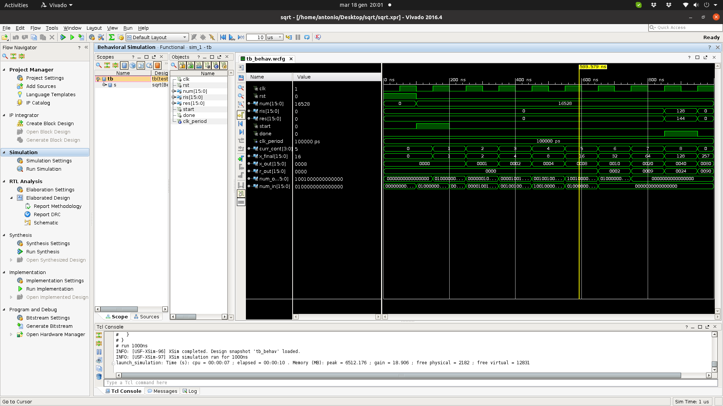
Simulazione
Simulazione di una specifica HDL con Xilinx Vivado

Slide 9
Sintesi circuitale
La sintesi circuitale è il passaggio dalla descrizione comportamentale alla specifica della realizzazione finale sul dispositivo
La sintesi avviene tramite appositi programmi che si appoggiano su librerie dove sono descritte le tecnologie realizzative da impiegare (fornite dal produttore)
La sintesi è un processo delicato che deve essere opportunamente “guidato ed ottimizzato”
Non tutto ciò che è scritto in un HDL è sintetizzabile
  Solo un ristretto sottoinsieme del HDL si presta ad essere sintetizzato automaticamente
  La restante parte è da impiegarsi per la descrizione e per la simulazione

Slide 10
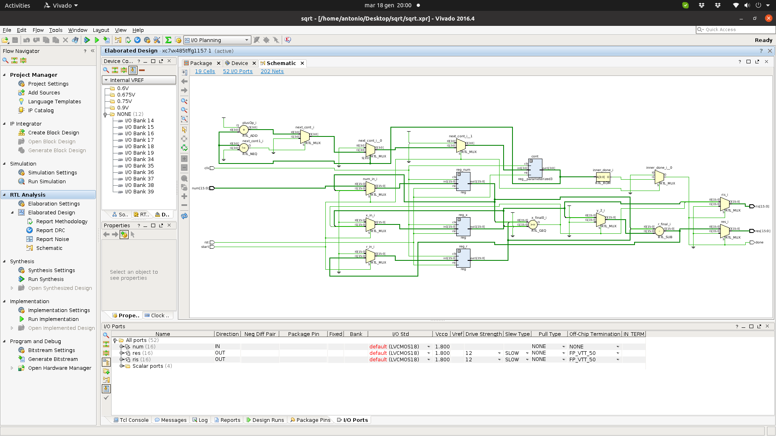
Sintesi circuitale
Sintesi di sistemi su dispositivo FPGA di una specifica HDL con Xilinx Vivado

Slide 11
VHDL
Il VHDL è un linguaggio di descrizione dello hardware
VHDL sta per VHSIC-HDL cioè
Very High Speed Integrated Circuit – Hardware Description Language
Il VHDL è stato definito negli anni ‘80 dal dipartimento della difesa USA
L’ultima versione pubblica risale al 1993 (IEEE STD 1076-1993)

Slide 12
Scrittura del codice sorgente
Il codice sorgente di un modello VHDL è salvato in un file di semplice testo
L’estensione deve essere *.vhd
Il VHDL è case insensitive
La sequenza -- indica l’inizio di un commento al codice che si estende per la restante parte della riga

Slide 13
VHDL
Descrizione dataflow

Slide 14
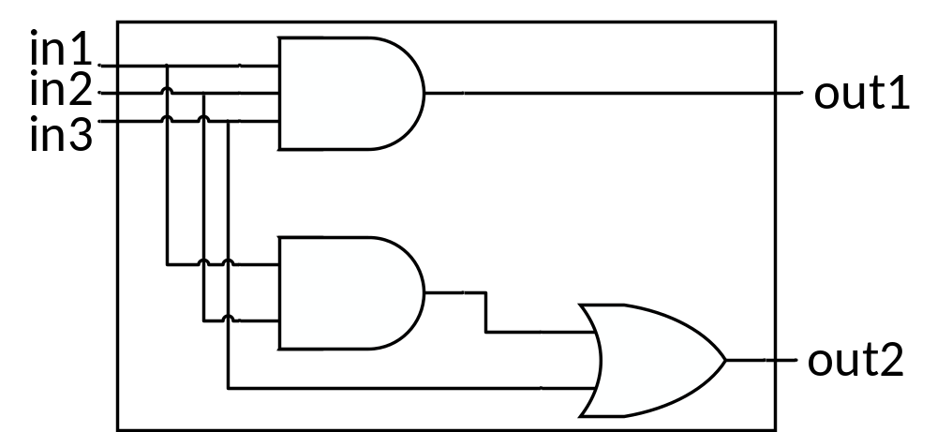
Esempio di circuito 1
Vogliamo specificare il seguente circuito combinatorio multi-uscita

Slide 15
Specifica dell’interfaccia del componente
La entity è l’unità di progetto che descrive l’interfaccia di un componente in termini di input e output
La entity non fornisce alcuna informazione sulla funzionalità svolta dal componente o sull’implementazione interna
La entity può rappresentare
  Una singola porta logica
  Un componente
  Un intero sistema complesso

Slide 16
Specifica dell’interfaccia del componente
La entity del circuito di esempio 1:
entity esempio1 is
port(
in1, in2, in3: in std_logic;
out1 : out std_logic;
out2 : out std_logic
);
end esempio1;

Slide 17
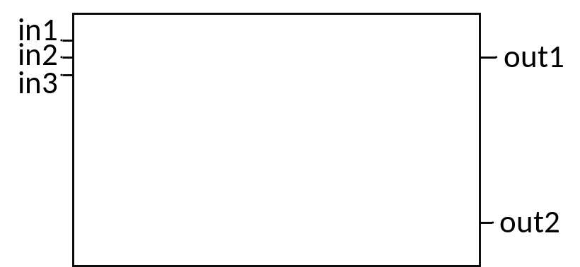
Specifica dell’interfaccia del componente
La entity del circuito di esempio 1:
entity esempio1 is
port(
in1, in2, in3: in std_logic;
out1 : out std_logic;
out2 : out std_logic
);
end esempio1;
Nome della entity
Elenco delle porte

Slide 18
Specifica dell’interfaccia del componente
La entity del circuito di esempio 1:
La direzione può essere in o out
La specifica dei nomi (di porte, entity, …) segue regole simili alla dichiarazione delle variabili in un linguaggio di programmazione
Il tipo di dato std_logic serve per rappresentare i valori e le operazioni su valori logici ad un bit
entity esempio1 is
port(
in1, in2, in3: in std_logic;
out1 : out std_logic;
out2 : out std_logic
);
end esempio1;
Per ogni porta bisogna specificare:
Il nome
La direzione
Il tipo di dato

Slide 19
Specifica dell’interfaccia del componente
La entity del circuito di esempio 1:
entity esempio1 is
port(
in1, in2, in3: in std_logic;
out1 : out std_logic;
out2 : out std_logic
);
end esempio1;
È possibile specificare più porte con le stesse caratteristiche in una singola dichiarazione

Slide 20
Std_logic
Il tipo di dato Std_logic è utilizzato per la rappresentare valori logici a un bit
Std_logic definisce 9 valori:
  '0'
  '1'
  '-': don’t care, indifferenza
  'Z': alta impedenza
  'U': unitialized
  'X': unknown
  'W': weak unknown
  'L': weak 0
  'H': weak 1
I valori std_logic vengono indicati tra singoli apici
Noi considereremo soltanto i primi tre valori nell’elenco ('0', '1', '-')
e vedremo marginalmente alcuni degli altri ('U')
Valori sintetizzabili
Valori utilizzati in simulazione per avere un comportamento deterministico

Slide 21
Std_logic
Per utilizzare il tipo std_logic va inclusa la seguente dichiarazione prima della specifica della entity:
    LIBRARY ieee;
    USE ieee.std_logic_1164.ALL;
Tipi di dato:
Il VHDL definisce diversi tipi di dato, non tutti sintetizzabili
  Bit, real, integer, time, boolean, file, character, …
Il VHDL è un linguaggio fortemente tipizzato
  Le operazioni possono essere eseguiti solo tra tipi compatibili
  Non è possibile eseguire cast impliciti
  Il VHDL fornisce funzioni specifiche per eseguire le conversioni

Slide 22
Specifica dell’architettura del componente
La architecture è l’unità di progetto che descrive l’implementazione interna di un componente data la entity
La architecture può essere descritta tramite tre approcci diversi:
  Dataflow
  Strutturale
  Comportamentale (o behavioral)
È possibile usare anche un mix dei tre approcci

Slide 23
Specifica dell’architettura del componente
La architecture del circuito di esempio 1:
architecture dataflow of esempio1 is
begin
out1 <= in1 and in2 and in3;
out2 <= (in1 and in2) or in3;
end dataflow;

Slide 24
Specifica dell’architettura del componente
La architecture del circuito di esempio 1:
architecture dataflow of esempio1 is
begin
out1 <= in1 and in2 and in3;
out2 <= (in1 and in2) or in3;
end dataflow;
Nome della entity implementata
Nome della architecture
Implementazione tramite equazioni logiche (dataflow)

Slide 25
Specifica dataflow
La architecture del circuito di esempio 1:
Le equazioni logiche NON sono un blocco di codice sequenziale
Le equazioni logiche
  Descrivono una serie di reti logiche
  Descrivono un comportamento concorrente
  Il loro ordinamento nel codice è quindi ininfluente
architecture dataflow of esempio1 is
begin
out1 <= in1 and in2 and in3;
out2 <= (in1 and in2) or in3;
end dataflow;
Istruzioni concorrenti

Slide 26
Specifica dataflow
La architecture del circuito di esempio 1:
architecture dataflow of esempio1 is
begin
out1 <= in1 and in2 and in3;
out2 <= (in1 and in2) or in3;
end dataflow;
Istruzioni concorrenti
Comportamento durante la simulazione:
Ciascuna equazione è rivalutata ogni qualvolta c’è una variazione in una delle porte nell’espressione sulla destra dell’assegnamento
L’aggiornamento del valore della porta alla sinistra dell’assegnamento è istantaneo

Slide 27
Specifica dataflow
La architecture del circuito di esempio 1:
Std_logic supporta gli operatori logici: and, or, not, xor, nand, nor, …
Attenzione:
  Non è possibile eseguire assegnamenti su porte di input
  Non è possibile utilizzare una porta di output all’interno di espressioni logiche alla destra di un assegnamento
Assegnamento di un valore ad una porta
architecture dataflow of esempio1 is
begin
out1 <= in1 and in2 and in3;
out2 <= (in1 and in2) or in3;
end dataflow;
Espressione logica

Slide 28
Codice completo per l’esempio 1
Commento
-- esempio1
LIBRARY ieee;
USE ieee.std_logic_1164.ALL;
entity esempio1 is
port(
in1, in2, in3: in std_logic;
out1 : out std_logic;
out2 : out std_logic
);
end esempio1;
architecture dataflow of esempio1 is
begin
out1 <= in1 and in2 and in3;
out2 <= (in1 and in2) or in3;
end dataflow;
Inclusioni delle librerie
Entity
Architecture

Slide 29
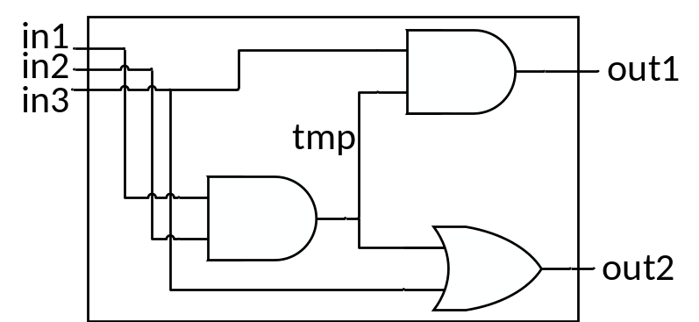
Utilizzo di segnali
Un’altra implementazione della architecture dell’esempio 1:
Il segnale rappresenta un collegamento interno al componente
architecture dataflow of esempio1 is
signal tmp : std_logic;
begin
tmp <= in1 and in2;
out1 <= tmp and in3;
out2 <= tmp or in3;
end dataflow;

Slide 30
Utilizzo di segnali
Un’altra implementazione della architecture dell’esempio 1:
Il segnale rappresenta un collegamento interno al componente
architecture dataflow of esempio1 is
signal tmp : std_logic;
begin
tmp <= in1 and in2;
out1 <= tmp and in3;
out2 <= tmp or in3;
end dataflow;
Dichiarazione di un segnale (da specificare prima di begin)

Slide 31
Utilizzo di segnali
Un’altra implementazione della architecture dell’esempio 1:
Lo stesso segnale NON può comparire sia alla sinistra che alla destra dell’assegnamento nella stessa equazione logica
Attenzione anche ad evitare eventuali cicli combinatori indiretti, cioè generati da più equazioni che formano un «anello»
architecture dataflow of esempio1 is
signal tmp : std_logic;
begin
tmp <= in1 and in2;
out1 <= tmp and in3;
out2 <= tmp or in3;
end dataflow;

Slide 32
VHDL
Descrizione dataflow a livello register-transfer

Slide 33
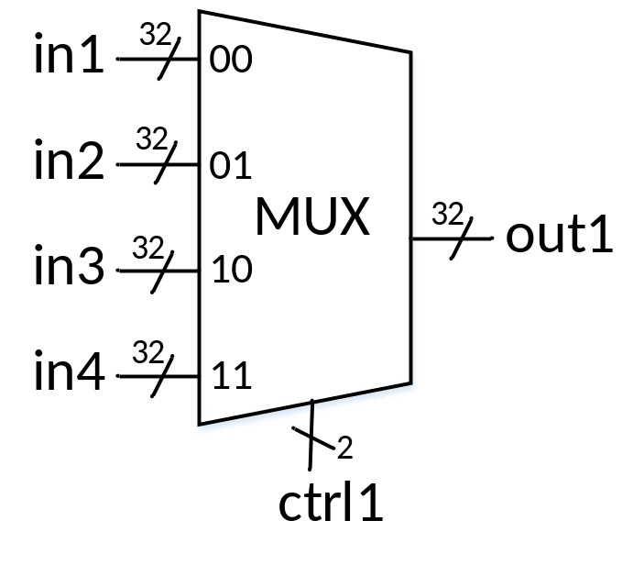
Esempio di circuito 2
Vogliamo specificare un multiplexer con 4 ingressi dati, dove ciascun ingresso dati (e l’uscita) è rappresentato da un bus a 32 bit

Slide 34
Std_logic_vector
La entity del circuito di esempio 2:
entity esempio2 is
port(
in1, in2, in3, in4: in std_logic_vector(31 downto 0);
ctrl1: in std_logic_vector(1 downto 0);
out1 : out std_logic_vector(31 downto 0)
);
end esempio2;

Slide 35
Std_logic_vector
La entity del circuito di esempio 2:
Il tipo di dato std_logic_vector serve per rappresentare un vettore (un bus) di valori std_logic
L’intervallo degli indici (estremi inclusi) viene specificato tramite le parole chiave downto (intervallo decrescente) o to (intervallo crescente)
entity esempio2 is
port(
in1, in2, in3, in4: in std_logic_vector(31 downto 0);
ctrl1: in std_logic_vector(1 downto 0);
out1 : out std_logic_vector(31 downto 0)
);
end esempio2;

Slide 36
Assegnamento condizionale
La architecture del circuito di esempio 2:
architecture dataflow of esempio2 is
begin
out1 <= in1 when ctrl1 = "00" else
in2 when ctrl1 = "01" else
in3 when ctrl1 = "10" else
in4;
end dataflow;

Slide 37
Assegnamento condizionale
La architecture del circuito di esempio 2:
Istruzione di assegnamento condizionale
La condizione restituisce true o false (tipo boolean)
Viene assegnato il valore corrispondente alla prima condizione vera
architecture dataflow of esempio2 is
begin
out1 <= in1 when ctrl1 = "00" else
in2 when ctrl1 = "01" else
in3 when ctrl1 = "10" else
in4;
end dataflow;

Slide 38
Assegnamento condizionale
La architecture del circuito di esempio 2:
I tipi std_logic e std_logic_vector supportano le operazioni relazionali
=, /=, <, >, <= e >=
L’operazione viene eseguita bit per bit da sinistra verso destra (come se i vettori rappresentassero dei valori binari naturali)
I vettori operandi devono avere la stessa dimensione
  Tralasciamo il caso di operandi di dimensione diversa
architecture dataflow of esempio2 is
begin
out1 <= in1 when ctrl1 = "00" else
in2 when ctrl1 = "01" else
in3 when ctrl1 = "10" else
in4;
end dataflow;

Slide 39
Assegnamento condizionale
La architecture del circuito di esempio 2:
I valori std_logic_vector sono indicati tra doppi apici
È possibile esprimere condizioni più complesse mediante gli operatori logic and, or, not , …
Attenzione: un valore boolean non può essere assegnato ad un segnale std_logic (VHDL è un linguaggio fortemente tipizzato!)
architecture dataflow of esempio2 is
begin
out1 <= in1 when ctrl1 = "00" else
in2 when ctrl1 = "01" else
in3 when ctrl1 = "10" else
in4;
end dataflow;

Slide 40
Assegnamento condizionale
La architecture del circuito di esempio 2:
È necessario che le condizioni coprano tutti i casi possibili:
  Per un circuito combinatorio ad ogni combinazione di valori di ingressi è definita l’uscita
  Nel caso l’uscita sia don’t care va esplicitato il corrispondente valore '-'
  Quindi è necessario specificare l’ultimo else
architecture dataflow of esempio2 is
begin
out1 <= in1 when ctrl1 = "00" else
in2 when ctrl1 = "01" else
in3 when ctrl1 = "10" else
in4;
end dataflow;

Slide 41
Assegnamento selettivo
Altra architecture del circuito di esempio 2:
architecture dataflow of esempio2 is
begin
with ctrl1 select
out1 <= in1 when "00",
in2 when "01",
in3 when "10",
in4 when others;
end dataflow;

Slide 42
Assegnamento selettivo
Altra architecture del circuito di esempio 2:
Istruzione di assegnamento selettivo
Attenzione:
  I vari casi nelle clausole when devono essere mutuamente esclusivi
  È possibile elencare più valori in una clausola when separati dal simbolo |
  La clausola Others rappresenta tutti gli altri casi non elencati
    Stessa regola dello else dell’assegnamento condizionale
architecture dataflow of esempio2 is
begin
with ctrl1 select
out1 <= in1 when "00",
in2 when "01",
in3 when "10",
in4 when others;
end dataflow;

Slide 43
Assegnamento selettivo
Altra architecture del circuito di esempio 2:
Permette di rappresentare agevolmente le tabelle delle verità:
architecture dataflow of esempio2 is
begin
with ctrl1 select
out1 <= in1 when "00",
in2 when "01",
in3 when "10",
in4 when others;
end dataflow;
a(1 downto 0) |  | u
0 | 0 | 0
0 | 1 | 1
1 | 0 | 0
1 | 1 | 1
with a select
u <= '1' when "01" | "11",
'0' when others;

Slide 44
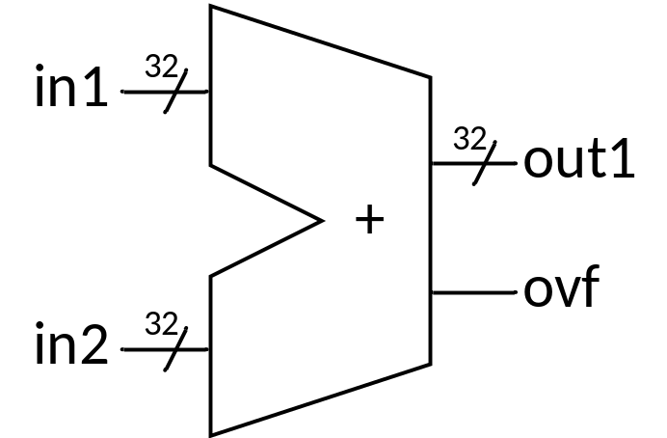
Esempio di circuito 3
Vogliamo specificare un circuito combinatorio che esegue la somma di due valori interi a 32 bit codificati in complemento a 2 e produce in uscita il risultato dell’operazione a 32 bit ed un segnale di overflow

Slide 45
Specifica dell’interfaccia dell’esempio
La entity del circuito di esempio 3:
entity esempio3 is
port(
in1, in2: in std_logic_vector(31 downto 0);
out1 : out std_logic_vector(31 downto 0);
ovf : out std_logic
);
end esempio3;

Slide 46
Numeric
Il tipo std_logic_vector non supporta le operazioni aritmetiche
Il VHDL ha altri due tipi di dato
  unsigned per rappresentare numeri naturali in codifica binaria
  signed per rappresentare numeri relativi in codifica binaria (in complemento a due)
I tipi signed ed unsigned definiscono le operazioni aritmetiche e relazionali sui due insiemi rappresentati
Per poter utilizzare i tipi signed ed unsigned è necessario includere la libreria
use ieee.numeric_std.all;

Slide 47
Numeric
La architecture del circuito di esempio 3:
architecture dataflow of esempio3 is
signal sum : SIGNED(31 downto 0);
signal msb : std_logic;
begin
sum <= SIGNED(in1) + SIGNED(in2);
out1 <= std_logic_vector(sum);
msb <= std_logic(sum(31));
ovf <= (in1(31) and in2(31) and not msb) or
(not in1(31) and not in2(31) and msb);
end dataflow;

Slide 48
Numeric
La architecture del circuito di esempio 3:
Dichiarazione di un segnale di tipo signed
  È necessario specificare l’intervallo degli indici come nel caso del tipo std_logic_vector
architecture dataflow of esempio3 is
signal sum : SIGNED(31 downto 0);
signal msb : std_logic;
begin
sum <= SIGNED(in1) + SIGNED(in2);
out1 <= std_logic_vector(sum);
msb <= std_logic(sum(31));
ovf <= (in1(31) and in2(31) and not msb) or
(not in1(31) and not in2(31) and msb);
end dataflow;

Slide 49
Numeric
La architecture del circuito di esempio 3:
I tipi std_logic_vector e signed/unsigned non sono tipi compatibili
È necessario eseguire un cast esplicito in modo tale da eseguire le operazioni tra tipi compatibili
architecture dataflow of esempio3 is
signal sum : SIGNED(31 downto 0);
signal msb : std_logic;
begin
sum <= SIGNED(in1) + SIGNED(in2);
out1 <= std_logic_vector(sum);
msb <= std_logic(sum(31));
ovf <= (in1(31) and in2(31) and not msb) or
(not in1(31) and not in2(31) and msb);
end dataflow;

Slide 50
Numeric
La architecture del circuito di esempio 3:
architecture dataflow of esempio3 is
signal sum : SIGNED(31 downto 0);
signal msb : std_logic;
begin
sum <= SIGNED(in1) + SIGNED(in2);
out1 <= std_logic_vector(sum);
msb <= std_logic(sum(31));
ovf <= (in1(31) and in2(31) and not msb) or
(not in1(31) and not in2(31) and msb);
end dataflow;
Cast da signed a std_logic_vector
(con stessa dimensione)
Cast da std_logic_vector a signed (con stessa dimensione)

Slide 51
Numeric
La architecture del circuito di esempio 3:
I tipi di dato numeric definiscono le operazioni aritmetiche e relazionali sui domini rappresentati
  Non tutte le operazioni (per esempio la divisione) sono sintetizzabili;
  alle volte dipende dallo strumento di sintesi
architecture dataflow of esempio3 is
signal sum : SIGNED(31 downto 0);
signal msb : std_logic;
begin
sum <= SIGNED(in1) + SIGNED(in2);
out1 <= std_logic_vector(sum);
msb <= std_logic(sum(31));
ovf <= (in1(31) and in2(31) and not msb) or
(not in1(31) and not in2(31) and msb);
end dataflow;

Slide 52
Numeric
La architecture del circuito di esempio 3:
L’indirizzamento di un sottoinsieme dei valori in un segnale std_logic_vector o numeric si esegue con le parentesi tonde
È possibile specificare un intervallo di valori mediante le parole chiave
to e downto
architecture dataflow of esempio3 is
signal sum : SIGNED(31 downto 0);
signal msb : std_logic;
begin
sum <= SIGNED(in1) + SIGNED(in2);
out1 <= std_logic_vector(sum);
msb <= std_logic(sum(31));
ovf <= (in1(31) and in2(31) and not msb) or
(not in1(31) and not in2(31) and msb);
end dataflow;

Slide 53
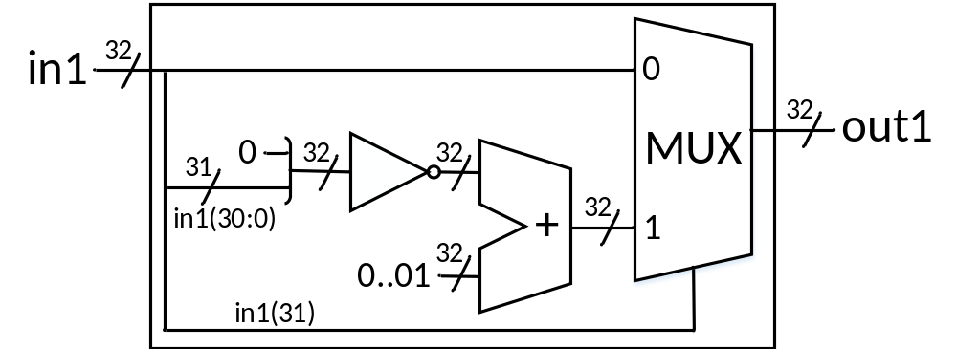
Esempio di circuito 4
Vogliamo specificare un circuito combinatorio che converte un valore a 32 bit che rappresenta un numero intero espresso in codifica modulo e segno nell’equivalente rappresentazione in complemento a 2

Slide 54
Specifica dell’interfaccia dell’esempio
La entity del circuito di esempio 4:
entity esempio4 is
port(
in1: in std_logic_vector(31 downto 0);
out1 : out std_logic_vector(31 downto 0)
);
end esempio4;

Slide 55
Operazioni su segnali std_logic_vector
La architecture del circuito di esempio 4:
architecture dataflow of esempio4 is
signal cpl1, inv1 : std_logic_vector(31 downto 0);
begin
cpl1 <= not ('0' & in1(30 downto 0));
inv1 <= std_logic_vector(signed(cpl1) + 1);
out1 <= in1 when in1(31) = '0' else
inv1;
end dataflow;

Slide 56
Operazioni su segnali std_logic_vector
La architecture del circuito di esempio 4:
architecture dataflow of esempio4 is
signal cpl1, inv1 : std_logic_vector(31 downto 0);
begin
cpl1 <= not ('0' & in1(30 downto 0));
inv1 <= std_logic_vector(signed(cpl1) + 1);
out1 <= in1 when in1(31) = '0' else
inv1;
end dataflow;
Operazione logica su segnale std_logic_vector (eseguita bit per bit)
Concatenazione di due segnali
È possibile esprimere valori numeric in formato decimale (cioè in base 10)

Slide 57
Costanti
Un’altra implementazione architecture del circuito di esempio 4:
architecture dataflow of esempio4 is
signal cpl1, inv1 : std_logic_vector(31 downto 0);
constant vdd32 :
std_logic_vector(31 downto 0) := (others => '1');
begin
cpl1 <= vdd32 xor ('0' & in1(30 downto 0));
inv1 <= std_logic_vector(signed(cpl1) + 1);
out1 <= in1 when in1(31) = '0' else
inv1;
end dataflow;

Slide 58
Costanti
Un’altra implementazione architecture del circuito di esempio 4:
Definizione di un segnale costante
architecture dataflow of esempio4 is
signal cpl1, inv1 : std_logic_vector(31 downto 0);
constant vdd32 :
std_logic_vector(31 downto 0) := (others => '1');
begin
cpl1 <= vdd32 xor ('0' & in1(30 downto 0));
inv1 <= std_logic_vector(signed(cpl1) + 1);
out1 <= in1 when in1(31) = '0' else
inv1;
end dataflow;

Slide 59
Costanti
Un’altra implementazione architecture del circuito di esempio 4:
Inizializzazione del segnale costante
architecture dataflow of esempio4 is
signal cpl1, inv1 : std_logic_vector(31 downto 0);
constant vdd32 :
std_logic_vector(31 downto 0) := (others => '1');
begin
cpl1 <= vdd32 xor ('0' & in1(30 downto 0));
inv1 <= std_logic_vector(signed(cpl1) + 1);
out1 <= in1 when in1(31) = '0' else
inv1;
end dataflow;

Slide 60
Costanti
Un’altra implementazione architecture del circuito di esempio 4:
In questo modo viene assegnato a tutti i bit il valore '1'
architecture dataflow of esempio4 is
signal cpl1, inv1 : std_logic_vector(31 downto 0);
constant vdd32 :
std_logic_vector(31 downto 0) := (others => '1');
begin
cpl1 <= vdd32 xor ('0' & in1(30 downto 0));
inv1 <= std_logic_vector(signed(cpl1) + 1);
out1 <= in1 when in1(31) = '0' else
inv1;
end dataflow;

Slide 61
Inizializzazione delle costanti e dei segnali
Sintassi per l’inizializzazione di una costante (e più in generale di un segnale):
  Si specificano gli indici di ciascun sotto-assegnamento
  È possibile specificare intervalli con le parole chiave to e downto
  per assegnare lo stesso valore ad un bit a più indici
  È possibile utilizzare la parola chiave others per specificare
  tutti gli altri bit
Esempio:
constant foo : std_logic_vector(31 downto 0) :=
(1 downto 0 => '1', 4 => '1', others => '0');

Slide 62
VHDL
Descrizione strutturale

Slide 63
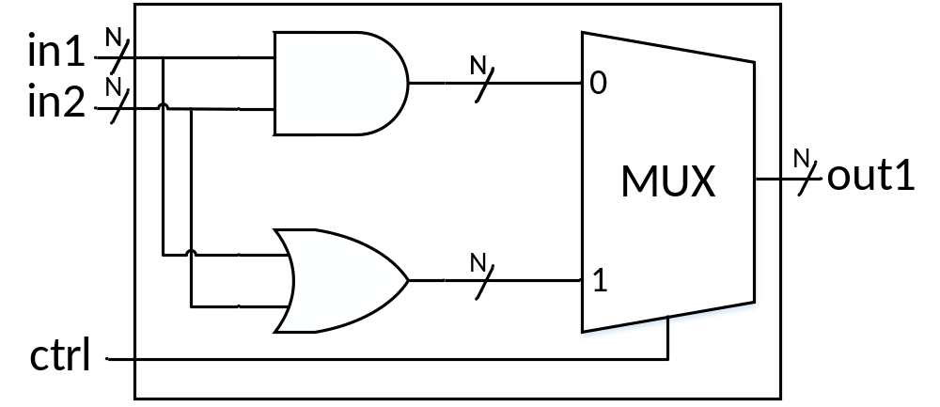
Esempio di circuito 5
Vogliamo specificare un modulo che esegue le operazioni logiche AND e OR in base ad un segnale di controllo ad un bit su due operandi a N bit. Si vuole lasciare parametrico il valore N
Notes:
Il secondo stile di rappresentazione è chiamato strutturale e si basa sulla descrizione del circuito in termini di istanziazione di componenti già descritti altrove e di specifica delle interconnessioni tra di questi. I vantaggi della descrizione strutturale sono per prima cosa la possibilità di riutilizzare descrizioni già pronte per realizzare parti delle funzionalità della specifica in esame ed inoltre la possibilità di realizzare una descrizione gerarchica, che permette quindi una scomposizione di un problema complesso in sottoparti più semplici.
Iniziamo lo studio di questo stile presentando un aspetto preliminare, cioè la possibilità di render parametriche le specifiche. Nell’esempio in questa slide vogliamo specificare un modulo che esegue le operazioni logiche AND e OR in base ad un segnale di controllo ad un bit su due operandi a N bit. In questa descrizione si vuole lasciare parametrico il valore N.

Slide 64
Generic
La entity del circuito di esempio 5:
entity esempio5 is
generic (
N : integer := 5
);
port(
in1, in2 : in std_logic_vector(N-1 downto 0);
ctrl : in std_logic;
out1 : out std_logic_vector(N-1 downto 0)
);
end esempio5;
Notes:
Eccovi la specifica della entity

Slide 65
Generic
La entity del circuito di esempio 5:
entity esempio5 is
generic (
N : integer := 5
);
port(
in1, in2 : in std_logic_vector(N-1 downto 0);
ctrl : in std_logic;
out1 : out std_logic_vector(N-1 downto 0)
);
end esempio5;
Specifica di un parametro generic di tipo intero
Utilizzo del generic per rendere parametrica l’interfaccia
Notes:
Prima dell’elenco delle porte è stato aggiunto un nuovo elenco, quello dei parametri generic; questi ci permettono di parametrizzare la specifica. In questo esempio abbiamo un solo parametro generic che è N a cui assegniamo un valore di default uguale a 5.
Come vedete poi possiamo utilizzare N per specificare in modo parametrizzato l’intervallo di indici delle porte di tipo standard logic vector degli ingressi ed uscita dati

Slide 66
Generic
La architecture del circuito di esempio 5:
La architecture non subisce variazioni in questo caso rispetto all’equivalente specifica non parametrica
  In altri casi potrebbe essere necessario l’utilizzo del parametro N, per esempio per dichiarare segnali interni della stessa dimensione delle porte
architecture dataflow of esempio5 is
begin
out1 <= in1 and in2 when ctrl = '0' else
in1 or in2;
end dataflow;
Notes:
vi mostro ora la architecture, che in questo caso non utilizza il parametro N poiché è richiesto che le operazioni siano svolte sull’intero intervallo di bit di ciascun segnale. In altri casi potrebbe essere necessario l’utilizzo del parametro N, per esempio per dichiarare segnali interni della stessa dimensione delle porte

Slide 67
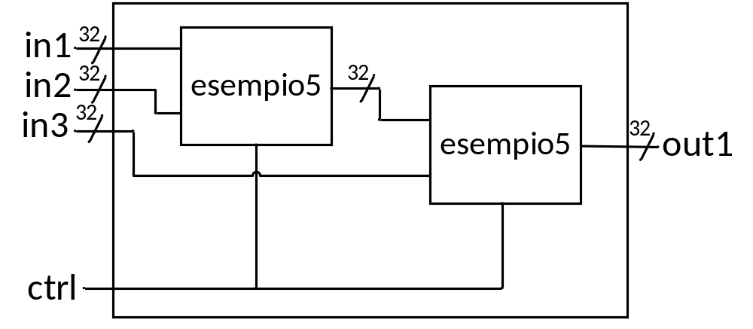
Esempio di circuito 6
Vogliamo specificare un modulo che esegue le operazioni logiche AND e OR in base ad un segnale di controllo ad un bit su tre operandi a 32 bit. Si vuole riutilizzare il componente specificato nell’esempio 5
Notes:
Ora che sappiamo anche parametrizzare la descrizione di un componente, vediamo come lo possiamo utilizzare per realizzare una specifica strutturale.
In questo esempio, vogliamo specificare un modulo che esegue le operazioni logiche AND e OR in base ad un segnale di controllo ad un bit su tre operandi a 32 bit. Come mostrato nel disegno vogliamo realizzare tale circuito istanziando due volte il componente descritto nel precedente esempio ed interconnettendo opportunamente le porte tramite segnali.

Slide 68
Descrizione strutturale
La entity del circuito di esempio 6:
entity esempio6 is
port(
in1, in2, in3 : in std_logic_vector(31 downto 0);
ctrl : in std_logic;
out1 : out std_logic_vector(31 downto 0)
);
end esempio6;
Notes:
Eccovi la entity che non presenta alcun aspetto da commentare

Slide 69
Descrizione strutturale
La architecture del circuito di esempio 6:
architecture structural of esempio6 is
signal tmp : std_logic_vector(31 downto 0);
component esempio5 is
generic (N : integer := 5);
port(
in1, in2 : in std_logic_vector(N-1 downto 0);
ctrl : in std_logic;
out1 : out std_logic_vector(N-1 downto 0)
);
end component;
begin
--...
Notes:
Qui vi mostro la prima parte della architecture.

Slide 70
Descrizione strutturale
La architecture del circuito di esempio 6:
architecture structural of esempio6 is
signal tmp : std_logic_vector(31 downto 0);
component esempio5 is
generic (N : integer := 5);
port(
in1, in2 : in std_logic_vector(N-1 downto 0);
ctrl : in std_logic;
out1 : out std_logic_vector(N-1 downto 0)
);
end component;
begin
--...
  I component che si vogliono utilizzare vanno elencati prima del begin
  Il component non è altro che la entity del modulo
Notes:
Prima della parola chiave begin oltre ai segnali dobbiamo dichiarare i componenti che utilizzeremo nella descrizione. La dichiarazione di un component non è altro che un copia incolla della entity del componente che utilizzeremo a cui sostituiamo la parola chiave entity con la parola chiave component

Slide 71
Descrizione strutturale
La architecture del circuito di esempio 6 (seconda parte):
architecture structural of esempio6 is
--...
begin
es1 : esempio5
generic map(32)
port map(in1, in2, ctrl, tmp);
es2 : esempio5
generic map(N => 32)
port map(in1 => tmp, in2 => in3,
ctrl => ctrl, out1 => out1);
end structural;
Notes:
Ed ecco la seconda parte della architecture

Slide 72
Descrizione strutturale
La architecture del circuito di esempio 6 (seconda parte):
Durante l’istanziazione del componente bisogna specificare i valori dei parametri generic ed i collegamenti alle sue porte
architecture structural of esempio6 is
--...
begin
es1 : esempio5
generic map(32)
port map(in1, in2, ctrl, tmp);
es2 : esempio5
generic map(N => 32)
port map(in1 => tmp, in2 => in3,
ctrl => ctrl, out1 => out1);
end structural;
Istanziazioni
del componente
Notes:
Qui vediamo le due istanziazioni del componente richiesto. In ciascuna istanziazione specifichiamo il valore di ciascun parametro generic ed il segnale connesso a ciascuna porta

Slide 73
Descrizione strutturale
La architecture del circuito di esempio 6 (seconda parte):
architecture structural of esempio6 is
--...
begin
es1 : esempio5
generic map(32)
port map(in1, in2, ctrl, tmp);
es2 : esempio5
generic map(N => 32)
port map(in1 => tmp, in2 => in3,
ctrl => ctrl, out1 => out1);
end structural;
Nome dell’istanza
Nome del componente
Notes:
Per eseguire un'istanziazione per prima cosa assegniamo un nome all’istanza e indichiamo il nome del componente da istanziare

Slide 74
Descrizione strutturale
La architecture del circuito di esempio 6 (seconda parte):
Il generic map non va specificato se il componente non ha nessun parametro generic
Può essere omesso se si vuole usare il valore di default specificato
architecture structural of esempio6 is
--...
begin
es1 : esempio5
generic map(32)
port map(in1, in2, ctrl, tmp);
es2 : esempio5
generic map(N => 32)
port map(in1 => tmp, in2 => in3,
ctrl => ctrl, out1 => out1);
end structural;
Assegnamento posizionale del valore al parametro
Assegnamento nominale del valore al parametro
Notes:
Poi specifichiamo il generic map in cui indichiamo per ciascun parametro il valore che deve assumere. Nell’esempio entrambi i componenti devono lavorare con segnali a 32 bit. Inoltre come vediamo nel codice possiamo utilizzare due diverse sintassi per tale specifica.
La prima è detta assegnamento posizionale, e similmente alle chiamate a funzioni in un linguaggio di programmazione, specifichiamo un elenco di valori; il primo valore verrà assegnato al primo parametro, il secondo al secondo parametro e così via.
La seconda sintassi è detta assegnamento nominale. In questo caso si specifica sia il nome del parametro e dopo una freccia rivolta verso destra si indica il valore. In tal caso l’ordine in cui si specificano i parametri è ininfluente.
Infine, il generic map non va specificato nel caso in cui il componente non abbia alcun parametro e se al contrario un componente ha un parametro ma non viene indicato un valore, verrà utilizzato il valore di default indicato nella descrizione del componente.

Slide 75
Descrizione strutturale
La architecture del circuito di esempio 6 (seconda parte):
La parola chiave open permette di lasciare non connessa una porta
architecture structural of esempio6 is
--...
begin
es1 : esempio5
generic map(32)
port map(in1, in2, ctrl, tmp);
es2 : esempio5
generic map(N => 32)
port map(in1 => tmp, in2 => in3,
ctrl => ctrl, out1 => out1);
end structural;
Assegnamento posizionale dei segnali (o costanti) alle porte
Assegnamento nominale dei segnali (o costanti) alle porte
Notes:
Dopo il generic map segue il port map in cui assegniamo a ciascuna porta un segnale. Anche in questo caso possiamo utilizzare sia l’assegnamento posizionale che nominale, seguendo le stesse regole di prima. Anzi in questo caso, essendoci più di una porta possiamo apprezzare meglio la sintassi da utilizzare nell’assegnamento.
Ad ogni porta del componente istanziato possiamo assegnare un segnale o una porta della entity. Dobbiamo stare sempre attenti a specificare connessioni significative ed in particolare alla direzione delle porte: non possiamo connettere per esempio due porte di ingresso di due diverse istanze tra di loro o connettere una porta di ingresso della entity con una porta di uscita di un’istanza. Inoltre possiamo anche connettere dei segnali costanti alle porte di ingresso. Infine, nel caso non ci sia bisogno di connettere qualche porta possiamo utilizzare la parola chiave open per indicare che la porta rimane disconnessa

Slide 76
Descrizione strutturale
La architecture del circuito di esempio 6 (seconda parte):
Ogni istanza funziona come un modulo concorrente a tutti gli altri (come succedeva con le equazioni logiche in una specifica dataflow)
architecture structural of esempio6 is
--...
begin
es1 : esempio5
generic map(32)
port map(in1, in2, ctrl, tmp);
es2 : esempio5
generic map(N => 32)
port map(in1 => tmp, in2 => in3,
ctrl => ctrl, out1 => out1);
end structural;
Istruzioni concorrenti
Notes:
Dal punto di vista semantico, ciascuna istanza rappresenta un’istruzione concorrente alle altre, come succedeva con le istruzioni dataflow

Slide 77
Descrizione strutturale
Un’implementazione alternativa del circuito di esempio 6:
È possibile specificare una descrizione mista dataflow, strutturale (e comportamentale)
architecture structural of esempio6 is
--...
begin
es1 : esempio5
generic map(32)
port map(in1, in2, ctrl, tmp);
out1 <= in3 and tmp when ctrl = '0' else
in3 or tmp;
end structural;
Strutturale
Istruzioni concorrenti
Dataflow
Notes:
Infine, come qui mostrato per motivi puramente esemplificativi, una specifica può anche essere un mix di istruzioni dataflow e strutturali, che ancora una volta rappresentano elementi concorrenti tra di loro

Slide 78
VHDL
Descrizione comportamentale

Slide 79
Esempio di circuito 7
Riprendiamo in considerazione il circuito di esempio 1: vogliamo scrivere una specifica comportamentale del circuito combinatorio multi-uscita in esame
Notes:
Dopo aver presentato gli stili di specifica dataflow e strutturale guardiamo l’ultimo stile che è chiamato comportamentale o in inglese behavioral.
Per introdurre l’argomento consideriamo il primo esempio che abbiamo utilizzato in queste lezioni sul VHDL. questo consisteva in un circuito multiuscita qui mostrato

Slide 80
Specifica dell’interfaccia del componente
La entity del circuito di esempio 7:
entity esempio7 is
port(
in1, in2, in3: in std_logic;
out1 : out std_logic;
out2 : out std_logic
);
end esempio7;
Notes:
riporto qui la entity che è rimasta invariata rispetto alla prima descrizione che abbiamo fatto

Slide 81
Descrizione comportamentale
Un’implementazione del circuito di esempio 7:
architecture behavioral of esempio7 is
begin
process(in1, in2, in3)
variable tmp1, tmp2 : std_logic;
begin
tmp1 := in3 and in2;
out1 <= tmp1 and in1;
tmp2 := in1 and in2;
out2 <= tmp2 or in3;
end process;
end behavioral;
Notes:
Ed ecco qui la nuova architecture

Slide 82
Descrizione comportamentale
Un’implementazione del circuito di esempio 7:
Il costrutto process permette di descrivere il circuito in forma algoritmica
architecture behavioral of esempio7 is
begin
process(in1, in2, in3)
variable tmp1, tmp2 : std_logic;
begin
tmp1 := in3 and in2;
out1 <= tmp1 and in1;
tmp2 := in1 and in2;
out2 <= tmp2 or in3;
end process;
end behavioral;
Notes:
Dove possiamo notare un nuovo costrutto chiamato processo. Il processo ci permette di realizzare una descrizione del circuito in forma algoritmica

Slide 83
Descrizione comportamentale
Un’implementazione del circuito di esempio 7:
La descrizione comportamentale è ad un livello di astrazione maggiore rispetto
a quelle dataflow e strutturale
Non c’è una corrispondenza diretta tra la descrizione algoritmica e la struttura interna della futura realizzazione del circuito
architecture behavioral of esempio7 is
begin
process(in1, in2, in3)
variable tmp1, tmp2 : std_logic;
begin
tmp1 := in3 and in2;
out1 <= tmp1 and in1;
tmp2 := in1 and in2;
out2 <= tmp2 or in3;
end process;
end behavioral;
Notes:
Il processo permette di descrivere il circuito ad un livello di astrazione maggiore rispetto agli stili dataflow e strutturale. La novità è che, descrivendo il circuito in forma algoritmica, non c’è più una corrispondenza diretta tra gli elementi della descrizione e gli elementi della futura realizzazione circuitale.
Sarà poi compito dello strumento di sintesi logica individuare un'opportuna realizzazione circuitale che implementi la funzionalità descritta dal processo.

Slide 84
Processo
Un’implementazione del circuito di esempio 7:
architecture behavioral of esempio7 is
begin
process(in1, in2, in3)
variable tmp1, tmp2 : std_logic;
begin
tmp1 := in3 and in2;
out1 <= tmp1 and in1;
tmp2 := in1 and in2;
out2 <= tmp2 or in3;
end process;
end behavioral;
Lista di sensibilità
Dichiarazione delle variabili
Descrizione algoritmica della funzionalità implementata
Facoltativamente si può assegnare un nome al processo:
prova: process(in1, in2, in3)
Notes:
Il processo è composto da tre elementi principali:
La lista di sensitività o sensitivity list in inglese, che è un elenco di tutti i segnali la cui variazione porta ad un risveglio e rivalutazione del processo
La possibilità di dichiarare variabili, che un po’ come nei linguaggi di programmazione, ci permettono di memorizzare valori intermedi dei calcoli svolti nel processo
la descrizione algoritmica della funzionalità del circuito

Slide 85
Esecuzione di un processo
Il processo viene risvegliato quando si verifica una variazione in uno dei segnali specificati nella lista di sensibilità
Il corpo del processo viene eseguito in modo strettamente sequenziale ed atomicamente
Tutti i segnali che hanno subito un assegnamento vengono aggiornati SOLO al termine dell’esecuzione del corpo del processo
ATTENZIONE:
  Assegnamenti a segnali durante l’esecuzione di un processo non sono immediati
  Se nella stessa esecuzione del processo si legge un segnale dopo che ha subito un assegnamento, verrà letto il valore iniziale
  Se sono stati eseguiti più assegnamenti allo stesso segnale, il segnale viene aggiornato solo con l’ultimo valore assegnato
Notes:
Per capire cosa stiamo descrivendo è necessario studiare la semantica del processo, cioè come questo viene eseguito in simulazione.
Il processo viene risvegliato nell’istante di tempo in cui si verifica una variazione in uno dei segnali specificati nella lista di sensitività.
A questo punto il processo viene eseguito dall’inizio alla fine un’istruzione alla volta in sequenza. L’esecuzione è atomica, cioè dall'esterno è vista come l'esecuzione di una singola istruzione che avviene istantaneamente.
Infine solo alla fine dell’esecuzione del codice, tutti i segnali che hanno subito un aggiornamento vengono effettivamente aggiornati.
Quest’ultimo punto comporta alcune implicazioni nella semantica del processo a cui bisogna prestare attenzione:
L’aggiornamento di un segnale non avviene immediatamente nell'esecuzione dell'algoritmo e quindi se in un processo si effettua un assegnamento ad un segnale e successivamente si usa il segnale in un’espressione, verrà letto il valore iniziale del segnale. Noteremo però nei prossimi esempi come sia un pratica non buona leggere e scrivere lo stesso segnale nello stesso processo.
Infine, se si eseguono più assegnamenti sullo stesso segnale durante la stessa esecuzione di un processo verrà attualizzato al termine dell’esecuzione del processo soltanto l’ultimo assegnamento.

Slide 86
Esecuzione di un processo
Un’implementazione del circuito di esempio 7:
architecture behavioral of esempio7 is
begin
process(in1, in2, in3)
variable tmp1, tmp2 : std_logic;
begin
tmp1 := in3 and in2;
out1 <= tmp1 and in1;
tmp2 := in1 and in2;
out2 <= tmp2 or in3;
end process;
end behavioral;
1. Variazione in uno dei segnali specificati
2. Esecuzione del corpo del processo (le istruzioni sono eseguire in sequenza)
3. Aggiornamento dei segnali (out1 e out2 sono aggiornati effettivamente solo dopo l’esecuzione)
Notes:
Tornando all’esempio di prima, il processo si risveglia ad una variazione dei segnali in1, in2, in3, che rappresentano gli ingressi del circuito descritto dal processo. In seguito si esegue sequenzialmente il codice del processo, in cui vengono svolti due assegnamenti sui segnali out1 e out2. l’aggiornamento di tali segnali, che rappresentano gli output del circuito, viene attualizzato in una volta sola al termine dell’esecuzione del codice

Slide 87
Esecuzione di un processo
Un’implementazione del circuito di esempio 7:
Il processi comunicano con l’esterno tramite i segnali
Lavorano all’interno mediante variabili
architecture behavioral of esempio7 is
begin
process(in1, in2, in3)
variable tmp1, tmp2 : std_logic;
begin
tmp1 := in3 and in2;
out1 <= tmp1 and in1;
tmp2 := in1 and in2;
out2 <= tmp2 or in3;
end process;
end behavioral;
Variabili – lette e scritte
Segnale (o porta) di ingresso – solo letto
Segnale (o porta) di uscita – solo scritto
Notes:
Il processo in esame dichiara anche due variabili che vengono utilizzate per memorizzare i risultati intermedi.
In conclusione: i segnali vengono utilizzati per comunicare con l’esterno del processo: in genere i segnali vengono partizionati in un primo insieme che viene solo letto e quindi rappresenta gli input ed un secondo insieme che viene solo assegnato e quindi rappresenta gli output.
Internamente il processo lavora con le variabili

Slide 88
Variabili
Un’implementazione del circuito di esempio 7:
Le variabili rappresentano un concetto più astratto rispetto ai segnali
  Non rappresentano necessariamente un collegamento
  Non sono un elemento di memoria!
architecture behavioral of esempio7 is
begin
process(in1, in2, in3)
variable tmp1, tmp2 : std_logic;
begin
tmp1 := in3 and in2;
out1 <= tmp1 and in1;
tmp2 := in1 and in2;
out2 <= tmp2 or in3;
end process;
end behavioral;
  Dichiarazione di una variabile
  La visibilità è limitata al processo
  Assegnamento a variabili
  L’assegnamento è immediato
Notes:
Le variabili vanno dichiarate all’interno del processo prima della parola chiave begin utilizzando una sintassi molto simile a quella dei segnali. La visibilità delle variabili è limitata al processo in cui sono dichiarate, quindi non sono visibili all'esterno
L’assegnamento ad una variabile viene eseguito mediante l’operatore :=, per distinguerlo da quello dei segnali. Inoltre a differenza di quanto visto per i segnali, l’assegnamento ad una variabile è immediato, cioè viene attualizzato al termine dell’esecuzione della singola istruzione.
Inoltre notate che una variabile è un concetto più astratto rispetto ad un segnale. La variabile non rappresenta necessariamente un collegamento. Inoltre sebbene la utilizziamo a livello algoritmico per conservare un risultato intermedio, essa non rappresenta in nessun modo un elemento di memoria a livello circuitale

Slide 89
Variabili
Un’implementazione del circuito di esempio 7:
Le variabili rappresentano un concetto più astratto rispetto ai segnali
  Non rappresentano necessariamente un collegamento
  Non sono un elemento di memoria!
architecture behavioral of esempio7 is
begin
process(in1, in2, in3)
variable tmp1 : std_logic;
begin
tmp1 := in3 and in2;
out1 <= tmp1 and in1;
tmp1 := in1 and in2;
out2 <= tmp1 or in3;
end process;
end behavioral;
  tmp2 non è necessaria;
  si può riutilizzare tmp1!
Notes:
Per capire meglio quanto detto, guardate questa versione alternativa del processo. Sebbene la funzionalità sia la stessa della precedente realizzazione qui dichiariamo una sola variabile che utilizziamo nella descrizione algoritmica prima per mantenere il risultato intermedio nel calcolo del valore di out1 e poi riutilizziamo per mantenere il risultato intermedio per il calcolo del valore di out2. nella realizzazione circuitale, come visto nello schematico mostrato in precedenza, la funzionalità svolta da tale variabile verrà in questo caso realizzata da due diversi segnali appartenenti a due diverse reti logiche

Slide 90
Segnali e variabili
 | Segnali | Variabili
Dichiarazione | Parte dichiarativa di una architecture | Parte dichiarativa di un processo
Assegnamento | <= | :=
Inizializzazione | :=
Natura dell’assegnamento | Concorrente | Sequenziale
Utilizzo | In architecture e processi | Solo in processi
Effetto dell’assegnamento | Non immediato nei processi | Immediato
Notes:
In questa tabella viene presentato un confronto tra segnali e variabili. I segnali sono dichiarati a livello di architecture mentre le variabili all’interno di un processo. Anche i simboli usati per gli assegnamenti sono diversi. Sebbene non abbiamo ancora affrontato l’argomento, vi anticipo che segnali e variabili possono essere inizializzati utilizzando lo stesso operatore; per i segnali l'inizializzazione viene usata solo per scopi puramente simulativi come vedremo nei prossimi video.
L’assegnamento ai segnali ha una semantica puramente concorrente mentre al contrario le variabili sono utilizzate in codice sequenziale; per questo motivo i primi sono utilizzati a livello di architecture e come input ed output dei processi mentre le seconde soltanto all’interno dei processi. Infine quando ci troviamo in un processo, l’assegnamento dei segnali non ha effetto immediato, mentre lo è per le variabili.

Slide 91
Descrizione mista
Un’implementazione del circuito di esempio 7:
È possibile specificare una descrizione mista dataflow, strutturale e comportamentale
architecture behavioral of esempio7 is
signal tmp2 : std_logic;
begin
process(in1, in2, in3)
variable tmp1 : std_logic;
begin
tmp1 := in1 and in2;
out1 <= tmp1 and in3;
tmp2 <= tmp1;
end process;
out2 <= tmp2 or in3;
end behavioral;
Comportamentale
Dataflow
Notes:
Possiamo infine realizzare delle specifiche miste dataflow, strutturali e comportamentali. Qui mostro lo stesso esempio di prima, trasformato in una specifica mista comportamentale e dataflow. In particolare abbiamo trasformato l’ultimo assegnamento su out2 in un’istruzione dataflow. Per fare ciò tmp2 è stato ora dichiarato come un segnale in modo tale che comunichi con l’esterno del processo

Slide 92
Descrizione mista
Un’implementazione del circuito di esempio 7:
Le istruzioni sono eseguite sequenzialmente all’interno di un processo
Ogni processo è visto dall’esterno come una sola istruzione concorrente
architecture behavioral of esempio7 is
signal tmp2 : std_logic;
begin
process(in1, in2, in3)
variable tmp1 : std_logic;
begin
tmp1 := in1 and in2;
out1 <= tmp1 and in3;
tmp2 <= tmp1;
end process;
out2 <= tmp2 or in3;
end behavioral;
Istruzioni concorrenti
Istruzioni sequenziali
Notes:
In tale descrizione il processo diventa nel suo complesso una nuova istruzione concorrente rispetto all’istruzione dataflow e viene eseguito in modo atomico al suo risveglio. All’interno del processo invece troviamo un algoritmo composto da una serie di istruzioni eseguite in sequenza.

Slide 93
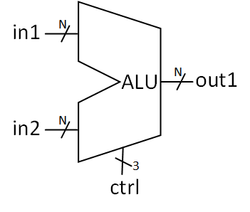
Esempio di circuito 8
Vogliamo specificare un’unità aritmetico-logica in grado di eseguire le operazioni AND, OR, +, –, = su due valori in ingresso ad N bit. Per le operazioni aritmetiche assumere che i valori in ingresso siano codificati in complemento a due. Un ingresso di controllo a 3 bit permette di selezionare l’operazione (AND: 000, OR: 001, +: 010, –: 011, =: 100); nel caso venga specificato il codice di un’operazione non supportata il modulo presenta in uscita il valore 0
Notes:
Proseguiamo con lo studio dello stile di descrizione comportamentale presentando altre istruzioni di controllo da utilizzare nella specifica algoritmica.
In questo esempio vogliamo specificare una unità aritmetico logica in grado di svolgere le classiche operazioni su ingressi a N bit. Un segnale di controllo a 3 bit indica l’operazione da svolgere; nel caso venga specificato un valore di controllo non valido il circuito presenta in uscita il valore 0 su tutti i bit

Slide 94
Specifica dell’interfaccia del componente
La entity del circuito di esempio 8:
entity esempio8 is
generic (
N : integer := 5
);
port(
in1, in2: in std_logic_vector(N-1 downto 0);
ctrl: in std_logic_vector(2 downto 0);
out1: out std_logic_vector(N-1 downto 0)
);
end esempio8;
Notes:
Eccovi la specifica della entity

Slide 95
Costrutto if
La architecture del circuito di esempio 8:
architecture behavioral of esempio8 is
begin
process(in1, in2, ctrl)
constant GROUND : std_logic_vector(N-1 downto 0)
:= (others => '0');
begin
if ctrl = "000" then
out1 <= in1 and in2;
elsif ctrl = "001" then
out1 <= in1 or in2;
elsif ctrl = "010" then
out1 <= std_logic_vector(SIGNED(in1) + SIGNED(in2));
--...
Notes:
A cui segue la architecture di cui in questa slide mostriamo la prima parte. La descrizione consiste di un processo

Slide 96
Costrutto if
La architecture del circuito di esempio 8:
Il costrutto if funziona come in qualsiasi linguaggio di programmazione
architecture behavioral of esempio8 is
begin
process(in1, in2, ctrl)
constant GROUND : std_logic_vector(N-1 downto 0)
:= (others => '0');
begin
if ctrl = "000" then
out1 <= in1 and in2;
elsif ctrl = "001" then
out1 <= in1 or in2;
elsif ctrl = "010" then
out1 <= std_logic_vector(SIGNED(in1) + SIGNED(in2));
--...
Notes:
In cui si utilizza il costrutto if. Tale costrutto presenta la stessa semantica dell'equivalente istruzione presente nei comuni linguaggi di programmazione. Dopo la clausola iniziale if-then possiamo specificare in cascata quanti elsif vogliamo. Questi verranno valutati uno alla volta dall’alto verso il basso fino a che una delle condizioni risulti vera. In questo modo nell’esempio elenchiamo tutti i possibili valori che il segnale di controllo può assumere e per ciascuno specifichiamo la corrispondente istruzione di elaborazione da eseguire

Slide 97
Costrutto if
La architecture del circuito di esempio 8 (seconda parte):
--...
elsif ctrl = "011" then
out1 <= std_logic_vector(SIGNED(in1) - SIGNED(in2));
elsif ctrl = "100" then
if in1 = in2 then
out1 <= (0 => '1', others => '0');
else
out1 <= GROUND;
end if;
else
out1 <= GROUND;
end if;
end process;
end behavioral;
Notes:
Eccovi la seconda parte della architecture

Slide 98
Costrutto if
La architecture del circuito di esempio 8 (seconda parte):
--...
elsif ctrl = "011" then
out1 <= std_logic_vector(SIGNED(in1) - SIGNED(in2));
elsif ctrl = "100" then
if in1 = in2 then
out1 <= (0 => '1', others => '0');
else
out1 <= GROUND;
end if;
else
out1 <= GROUND;
end if;
end process;
end behavioral;
Possiamo annidare istruzioni if
Notes:
Come vedete possiamo annidare istruzioni if all’interno di altre istruzioni if. In questo caso tale istruzione annidata ci permette di realizzare un comparatore; infatti essendo il vhdl fortemente tipizzato non possiamo assegnare direttamente il risultato dell’operazione di confronto ad un segnale standard logic vector; l’operatore di uguale restituisce un valore boolean che non è compatibile con lo standard logic.

Slide 99
Costrutto if
La architecture del circuito di esempio 8 (seconda parte):
--...
elsif ctrl = "011" then
out1 <= std_logic_vector(SIGNED(in1) - SIGNED(in2));
elsif ctrl = "100" then
if in1 = in2 then
out1 <= (0 => '1', others => '0');
else
out1 <= GROUND;
end if;
else
out1 <= GROUND;
end if;
end process;
end behavioral;
  Come nel caso degli assegnamenti condizionali del dataflow, è necessario specificare l’ultimo else
  Inoltre, se un segnale è assegnato in un ramo di un if, DEVE esserci un assegnamento sullo stesso segnale
  in TUTTI gli altri rami dell’if
Notes:
Come nel caso degli assegnamenti condizionali usati nelle specifiche dataflow, per descrivere correttamente un circuito combinatorio è necessario specificare l’ultimo ramo else. Inoltre se un segnale è assegnato in un ramo di un if, DEVE esserci un assegnamento sullo stesso segnale in TUTTI gli altri rami dell’if.
In conclusione il processo descrive il funzionamento di una unità aritmetico logica. In fase di sintesi, il processo verrà scomposto in vari pezzi e plausibilmente l’istruzione if principale diventerà un multiplexer dove su ciascun ingresso dati verrà istanziata un’unità aritmetica corrispondente all’operazione da eseguire. Poi il costrutto if annidato verrà molto probabilmente convertito in un modulo custom che esegue la comparazione dei due operandi e restituisce in uscita 1 o 0 in base al responso del test di uguaglianza.

Slide 100
Costrutto case
Un’altra architecture del circuito di esempio 8:
architecture behavioral of esempio8 is
begin
process(in1, in2, ctrl)
constant GROUND : std_logic_vector(N-1 downto 0)
:= (others => '0');
begin
case ctrl is
when "000" =>
out1 <= in1 and in2;
when "001" =>
out1 <= in1 or in2;
when "010" =>
out1 <= std_logic_vector(SIGNED(in1) + SIGNED(in2));
--...
Notes:
La architecture del circuito appena specificato può esser realizzata anche utilizzando un altro costrutto di selezione

Slide 101
Costrutto case
Un’altra architecture del circuito di esempio 8:
architecture behavioral of esempio8 is
begin
process(in1, in2, ctrl)
constant GROUND : std_logic_vector(N-1 downto 0)
:= (others => '0');
begin
case ctrl is
when "000" =>
out1 <= in1 and in2;
when "001" =>
out1 <= in1 or in2;
when "010" =>
out1 <= std_logic_vector(SIGNED(in1) + SIGNED(in2));
--...
Costrutto case
Notes:
Il costrutto case, che funziona in modo simile allo switch case dei linguaggi di programmazione. l'istruzione richiede che venga specificato un segnale di controllo, control in questo caso, e in base a quale valore questo assume si esegue un blocco di istruzioni diverse. Nel caso in esame ad ogni valore di control corrisponde un’operazione aritmetico logica che verrà eseguita tramite la corrispondente istruzione di assegnamento.

Slide 102
Costrutto case
Un’altra architecture del circuito di esempio 8 (seconda parte):
--...
when "011" =>
out1 <= std_logic_vector(SIGNED(in1) - SIGNED(in2));
when "100" =>
if in1 = in2 then
out1 <= (0 => '1', others => '0');
else
out1 <= GROUND;
end if;
when others =>
out1 <= GROUND;
end case;
end process;
end behavioral;
Notes:
Eccovi la seconda parte della architecture

Slide 103
Costrutto case
Un’altra architecture del circuito di esempio 8 (seconda parte):
--...
when "011" =>
out1 <= std_logic_vector(SIGNED(in1) - SIGNED(in2));
when "100" =>
if in1 = in2 then
out1 <= (0 => '1', others => '0');
else
out1 <= GROUND;
end if;
when others =>
out1 <= GROUND;
end case;
end process;
end behavioral;
  Come nel caso degli assegnamenti selettivi del dataflow, è necessario specificare il caso others
  Inoltre, se un segnale è assegnato in un ramo di un case, DEVE esserci un assegnamento sullo stesso segnale in TUTTI gli altri rami del case
Notes:
Notate che l’istruzione case deve terminare come nel caso degli assegnamenti selettivi di una specifica dataflow con la clausola when other. Inoltre, anche in questo caso, se un segnale è assegnato in un ramo di un case, DEVE esserci un assegnamento sullo stesso segnale in TUTTI gli altri rami del case

Slide 104
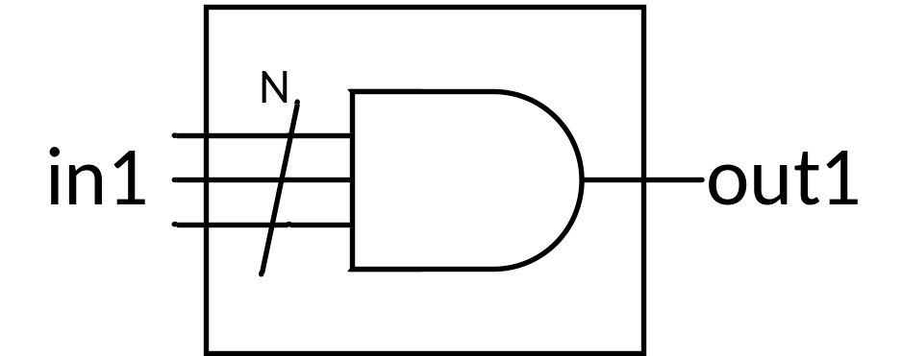
Esempio di circuito 9
Vogliamo realizzare un modulo che riceve in ingresso un segnale a N bit e produce in uscita l’and di tutti i singoli bit ricevuti
Notes:
In conclusione abbiamo visto che i costrutti di selezione presentano una semantica simile a quella dei linguaggi di programmazione. Inoltre abbiamo anche capito con un paio di esempi come questi vengono poi realizzati in forma circuitale.
A questo punto ci dobbiamo domandare: succede lo stesso con i costrutti di iterazione? La risposta a questa domanda è no. Infatti l’interazione consiste in un ciclo il cui corpo è eseguito più volte in base ad una condizione; al contrario un circuito combinatorio è la realizzazione di un modello basato su un grafo diretto aciclico, quindi incompatibile con il concetto di iterazione.
Però in VHDL esistono i costrutti ciclici anche se non sono sintetizzabili; inlltre ci sono dei casi limite in cui da un ciclo è possibile sintetizzare un circuito. Eccovi un esempio: vogliamo realizzare un circuito che calcola l’and di tutti gli N segnali ad un bit in ingresso.

Slide 105
Specifica dell’interfaccia del componente
La entity del circuito di esempio 9:
entity esempio9 is
generic (
N : integer := 5
);
port(
in1: in std_logic_vector(N-1 downto 0);
out1: out std_logic
);
end esempio9;
Notes:
Eccovi la entity che anche in questo caso è standard

Slide 106
Costrutto for
La architecture del circuito di esempio 9:
architecture behavioral of esempio9 is
begin
process(in1)
variable tmp : std_logic;
begin
tmp := in1(0);
for i in 1 to N-1 loop
tmp := tmp and in1(i);
end loop;
out1 <= tmp;
end process;
end behavioral;
Notes:
Ed eccovi la architecture che è realizzata mediante un processo

Slide 107
Costrutto for
La architecture del circuito di esempio 9:
architecture behavioral of esempio9 is
begin
process(in1)
variable tmp : std_logic;
begin
tmp := in1(0);
for i in 1 to N-1 loop
tmp := tmp and in1(i);
end loop;
out1 <= tmp;
end process;
end behavioral;
Affinché il circuito sia realizzabile, il ciclo for deve iterare su un intervallo noto durante la specifica del circuito
Notes:
Tale processo implementa un algoritmo che calcola in modo iterativo l’and analizzando un segnale ad un bit alla volta; l’i-esimo segnale è messo in and con il risultato dell’and di tutti i precedenti segnali. Il ciclo itera esattamente N-1 volte, con N noto in fase di progetto.
Tale circuito è sintetizzabile proprio perché N è noto in fase di progetto; infatti, lo strumento di sintesi srotola il ciclo per le N-1 volte ottenendo quindi un algoritmo puramente sequenziale. Questo è in conclusione l’unico caso di ciclo sintetizzabile.

Slide 108
VHDL
Specifica di circuiti sequenziali

Slide 109
Esempio 10
Cosa succede se non specifichiamo il ramo else di un’istruzione if? O più in generale se un segnale è assegnato solo in alcuni rami di un if ma non in tutti?
entity esempio10 is
port(
in1 : in std_logic;
enable : in std_logic;
out1 : out std_logic
);
end esempio10;
architecture behavioral
of esempio10 is
begin
process(in1, enable)
begin
if enable = '1' then
out1 <= in1;
end if;
end process;
end behavioral;
Notes:
Abbiamo detto nelle scorse lezioni che per ciascuna istruzione if usata in un processo deve esser sempre specificata la clausola else e se un segnale è assegnato in uno delle diramazioni dell’istruzione if, questo deve subire un assegnamento in tutte le altre diramazioni. Avevamo inoltre imposto lo stesso vincolo alle istruzioni di assegnamento selettivo e condizionale nelle specifiche dataflow.
Ci domandiamo ora: che succede se tale regola viene disattesa?
consideriamo il seguente circuito con due ingressi, in1 ed enable ed uscita out1. la architecture è specificata tramite un processo molto semplice che coinvolge i due segnali in ingresso e come evidenziato dal rettangolo in arancione il codice contiene un’istruzione if senza clausola else

Slide 110
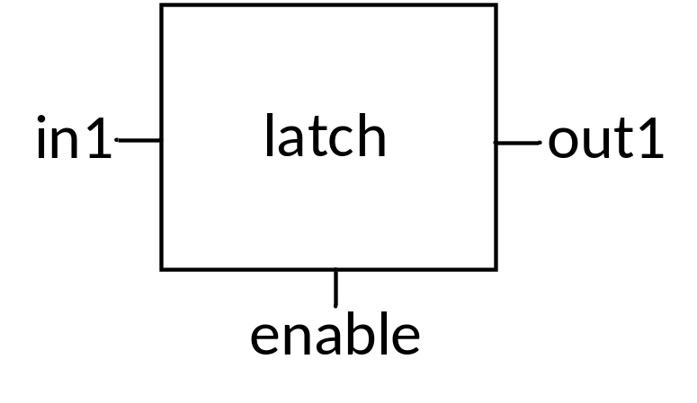
Inferenza di un latch
Lo valore di out1
  È aggiornato soltanto quando enable è uguale a 1
  Negli altri casi rimane invariato
Stiamo specificando un latch con segnale di enable!
architecture behavioral of esempio10 is
begin
process(in1, enable)
begin
if enable = '1' then
out1 <= in1;
end if;
end process;
end behavioral;
Notes:
In tal caso out1 è aggiornato con il valore di in1 quando enable è uguale a 1 mentre in tutti gli altri casi il suo valore rimane invariato. In pratica stiamo specificando un elemento di memoria ed in particolare un latch con segnale di enable

Slide 111
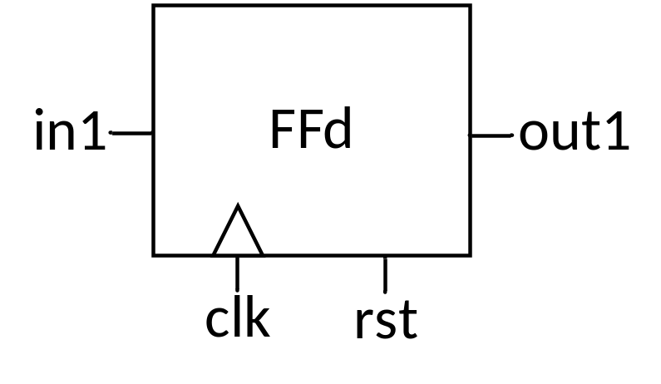
Esempio di circuito 11
Vogliamo realizzare un flip-flop di tipo D con reset asincrono
Notes:
Compreso che un’istruzione condizionale che effettua assegnamenti ad un segnale soltanto in determinate condizioni porta alla specifica di un elemento di memoria, procediamo ora nella specifica sistematica di quelli che sono gli elementi base di memoria che in genere utilizziamo in un circuito sequenziale sincrono. Prima di tutto vediamo come specificare un flip flop di tipo d con reset asincrono

Slide 112
Flip-flop D
Specifica di un flip-flop di tipo D con reset asincrono:
entity esempio11 is
port(
in1 : in std_logic;
clk, rst : in std_logic;
out1 : out std_logic
);
end esempio11;
architecture behavioral
of esempio11 is
begin
process(clk, rst)
begin
if rst = '1' then
out1 <= '0';
elsif clk'event and
clk = '1' then
out1 <= in1;
end if;
end process;
end behavioral;
Notes:
Eccovi qui mostrato il codice del circuito. La entity, sulla sinistra non presenta peculiarità che richiedono un commento, mentre la architecture, sulla destra ha bisogno di esser analizzata nel dettaglio.

Slide 113
Flip-flop D
Specifica di un flip-flop di tipo D con reset asincrono:
architecture behavioral
of esempio11 is
begin
process(clk, rst)
begin
if rst = '1' then
out1 <= '0';
elsif clk'event and
clk = '1' then
out1 <= in1;
end if;
end process;
end behavioral;
Non è necessario specificare in1 (lo stato si aggiorna soltanto quando cambiano clk e rst)
Specifica di un reset asincrono
Il termine event indica se c’è stato un cambiamento nel segnale
L’intera condizione indica se si è verificato un fronte di salita
La condizione può essere sostituita con l’equivalente rising_edge(clk)
Notes:
Il processo che realizza la funzionalità del flipflop è risvegliato soltanto ad una variazione dei segnali di clock e reset; come sappiamo l'uscita del flip flop viene aggiornata soltanto quando uno di questi due segnali subisce una variazione.
Per specificare un reset asincrono utilizziamo un’istruzione if con successivo ramo elsif per gestire il clock. Il reset asincrono è prioritario rispetto alla variazione del segnale di clock, e quando asserito ha effetto sull'uscita anche lontano dal fronte di clock. In tal caso il segnale di uscita out1 è posto a 0. In alternativa, quando si verifica un fronte di salita del clock, si aggiorna out1 con in1. La condizione che identifica il fronte di salita è clock’event, espressione che restituisce true nel caso in cui il processo sia stato risvegliato da una variazione del segnale specificato, cioè quello di clock, in and con clock = 1: questo vuol dire che c’è stata una variazione sul clock che ora è a 1, cioè si è verificato un fronte di salita. Tale condizione può anche esser sostituita dall’invocazione della funzione rising_edge a cui passiamo come parametro il segnale di clock.

Slide 114
Esempio di circuito 12
Vogliamo realizzare un flip-flop di tipo D con reset sincrono
Notes:
Realizziamo ora un flip flop con reset sincrono

Slide 115
Flip-flop D
Specifica di un flip-flop di tipo D con reset sincrono:
entity esempio12 is
port(
in1 : in std_logic;
clk, rst : in std_logic;
out1 : out std_logic
);
end esempio12;
architecture behavioral
of esempio12 is
begin
process(clk, rst)
begin
if rising_edge(clk) then
if rst = '1' then
out1 <= '0';
else
out1 <= in1;
end if;
end if;
end process;
end behavioral;
Notes:
Eccovi il codice. La entity, sulla sinistra rimane invariata rispetto al precedente esempio

Slide 116
Flip-flop D
Specifica di un flip-flop di tipo D con reset sincrono:
entity esempio12 is
port(
in1 : in std_logic;
clk, rst : in std_logic;
out1 : out std_logic
);
end esempio12;
architecture behavioral
of esempio12 is
begin
process(clk, rst)
begin
if rising_edge(clk) then
if rst = '1' then
out1 <= '0';
else
out1 <= in1;
end if;
end if;
end process;
end behavioral;
Specifica del reset sincrono
Notes:
Sulla destra vediamo poi la architecture dove abbiamo modificato il corpo del processo: poiché il reset è sincrono, viene prima effettuato un controllo sull’evento di clock mediante un’istruzione if e nel caso la condizione risulti vera una seconda istruzione if annidata distingue il caso di reset da quello di aggiornamento dell’uscita con il valore presentato in ingresso.

Slide 117
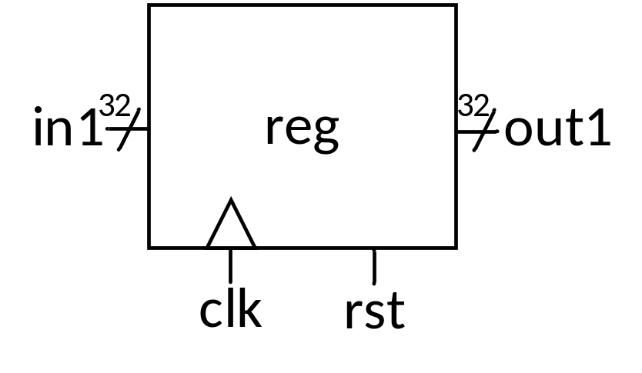
Esempio di circuito 13
Vogliamo realizzare un un registro parallelo-parallelo ad 32 bit con reset asincrono
Notes:
Il passaggio successivo è la specifica di un classico registro parallelo parallelo a 32 bit

Slide 118
Registro
Specifica del registro:
entity esempio13 is
port(in1 : in std_logic_vector(31 downto 0);
clk, rst : in std_logic;
out1 : out std_logic_vector(31 downto 0)
);
end esempio13;
architecture behavioral of esempio13 is
begin
process(clk, rst)
begin
if rst = '1' then
out1 <= (others => '0');
elsif clk = '1' and clk'event then
out1 <= in1;
end if;
end process;
end behavioral;
Notes:
Eccovi la descrizione, che potrete notare essere esattamente uguale a quella del flipflop con reset asincrono che abbiamo appena visto

Slide 119
Registro
Specifica del registro:
entity esempio13 is
port(in1 : in std_logic_vector(31 downto 0);
clk, rst : in std_logic;
out1 : out std_logic_vector(31 downto 0)
);
end esempio13;
architecture behavioral of esempio13 is
begin
process(clk, rst)
begin
if rst = '1' then
out1 <= (others => '0');
elsif clk = '1' and clk'event then
out1 <= in1;
end if;
end process;
end behavioral;
L’unica differenza rispetto al flip-flop è la dimensione delle porte e dei segnali
Notes:
L’unica differenza è che utilizziamo segnali non più ad un bit ma a 32 bit, mediante il tipo standard logic vector

Slide 120
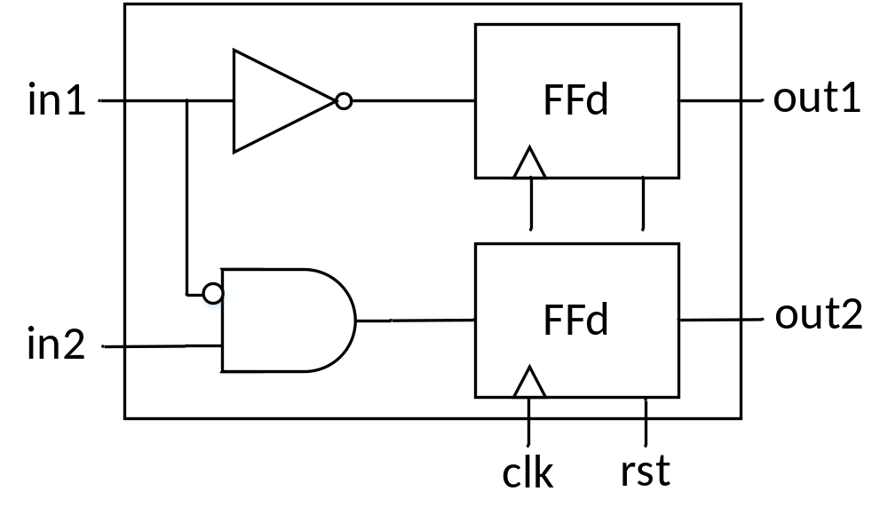
Esempio di circuito 14
Vogliamo realizzare il seguente circuito sequenziale
Notes:
Descriviamo ora il circuito qui mostrato che combina logica combinatoria sparsa con due flipflop

Slide 121
Specifica di un circuito sequenziale
Realizzazione del circuito di esempio 14:
entity esempio14 is
port(
in1, in2 : in std_logic;
clk, rst : in std_logic;
out1, out2 : out std_logic
);
end esempio14;
architecture behavioral of esempio14 is
begin
process(clk, rst)
begin
if rst = '1' then
out1 <= '0';
out2 <= '0';
elsif rising_edge(clk) then
out1 <= not in1;
out2 <= not in1 and in2;
end if;
end process;
end behavioral;
Notes:
Come potete notare dal codice, ripartiamo dalla specifica del flip flop modificandola mediante l'introduzione dei segnali corrispondenti agli input e agli output dei due elementi di memoria presenti nel disegno

Slide 122
Specifica di un circuito sequenziale
Realizzazione del circuito di esempio 14:
entity esempio14 is
port(
in1, in2 : in std_logic;
clk, rst : in std_logic;
out1, out2 : out std_logic
);
end esempio14;
architecture behavioral of esempio14 is
begin
process(clk, rst)
begin
if rst = '1' then
out1 <= '0';
out2 <= '0';
elsif rising_edge(clk) then
out1 <= not in1;
out2 <= not in1 and in2;
end if;
end process;
end behavioral;
Espressioni combinatorie specificate all’interno della descrizione dei flip-flop
Notes:
nel ramo in cui si aggiorna il valore di uscita dei due flipflop, le istruzioni di assegnamento comprendono le espressioni che descrivono la logica combinatoria a monte

Slide 123
Specifica di un circuito sequenziale
Realizzazione alternativa del circuito di esempio 14:
architecture behavioral of esempio14 is
signal tmp1, tmp2 : std_logic;
begin
process(clk, rst)
begin
if rst = '1' then
out1 <= '0';
out2 <= '0';
elsif rising_edge(clk) then
out1 <= tmp1;
out2 <= tmp2;
end if;
end process;
tmp1 <= not in1;
tmp2 <= not in1 and in2;
end behavioral;
Notes:
Per maggior chiarezza nella specifica possiamo anche separare il processo che descrive i due flipflop, o eventualmente scrivere due processi separati, e la logica combinatoria, che qui descriviamo tramite istruzioni dataflow

Slide 124
Specifica di un circuito sequenziale
Realizzazione alternativa del circuito di esempio 14:
architecture behavioral of esempio14 is
signal tmp1, tmp2 : std_logic;
begin
process(clk, rst)
begin
if rst = '1' then
out1 <= '0';
out2 <= '0';
elsif rising_edge(clk) then
out1 <= tmp1;
out2 <= tmp2;
end if;
end process;
tmp1 <= not in1;
tmp2 <= not in1 and in2;
end behavioral;
Notare bene che le due istruzioni dataflow ed
il processo sono istruzioni concorrenti
L’ordine delle istruzioni
è ininfluente
Notes:
Notate che come abbiamo detto più volte le due istruzioni dataflow ed il processo sono istruzioni concorrenti e quindi l’ordine con cui le scriviamo è ininfluente

Slide 125
Esempio di circuito 15
Vogliamo specificare in VHDL una macchina a stati finiti (finite state machine - FSM) con un ingresso ed un’uscita ad un bit in grado di riconoscere la sequenza in ingresso 001. La macchina presenta un 1 in uscita per un ciclo di clock quando riconosce la sequenza, altrimenti 0
Tabella degli stati della macchina:
 | 0 | 1 | U
S0 | S1 | S0 | 0
S1 | S2 | S0 | 0
S2 | S2 | S3 | 0
s3 | S1 | S0 | 1
Notes:
Vediamo ora come si specifica una macchina a stati finiti. In particolare l’esempio che prendiamo in considerazione è una macchina di moore con ingresso ed uscita ad un bit che riconosce la sequenza 001; l’uscita del circuito viene posto a 1 per un ciclo di clock quando la sequenza è riconosciuta, per tutto il resto del tempo l’uscita è posta a zero. La tabella degli stati della macchina è qui mostrata

Slide 126
Specifica dell’interfaccia della FSM
La entity del circuito dell’esempio 15:
entity esempio15 is
port(
i: in std_logic;
clk: in std_logic;
rst: in std_logic;
o: out std_logic
);
end esempio15;
Notes:
Eccovi la entity che non presenta aspetti rilevanti da commentare

Slide 127
Specifica interna della FSM
La architecture del circuito di esempio 15:
architecture FSM of esempio15 is
type state_type is (S0, S1, S2, S3);
signal next_state, current_state: state_type;
begin
state_reg: process(clk, rst)
begin
if rst = '1' then
current_state <= S0;
elsif rising_edge(clk) then
current_state <= next_state;
end if;
end process;
--...
Notes:
la slide mostra la prima parte della architecture

Slide 128
Specifica interna della FSM
Definizione di un tipo enumerativo per rappresentare l’elenco degli stati della macchina
La architecture del circuito di esempio 15:
architecture FSM of esempio15 is
type state_type is (S0, S1, S2, S3);
signal next_state, current_state: state_type;
begin
state_reg: process(clk, rst)
begin
if rst = '1' then
current_state <= S0;
elsif rising_edge(clk) then
current_state <= next_state;
end if;
end process;
--...
Segnali che
rappresentano
lo stato presente
e lo stato prossimo
Notes:
Poiché non è ancora stata effettuata una codifica binaria degli stati ma stiamo utilizzando ancora delle etichette testuali, il primo passo è definire un nuovo tipo enumerativo con tutti i nomi degli stati.
In seguito i segnali che rappresentano lo stato presente, cioè le uscite degli elementi di memoria, e lo stato prossimo, cioè gli ingressi degli elementi di memoria vengono dichiarati del tipo enumerativo appena definito

Slide 129
Specifica interna della FSM
La architecture del circuito di esempio 15:
architecture FSM of esempio15 is
type state_type is (S0, S1, S2, S3);
signal next_state, current_state: state_type;
begin
state_reg: process(clk, rst)
begin
if rst = '1' then
current_state <= S0;
elsif rising_edge(clk) then
current_state <= next_state;
end if;
end process;
--...
Elementi di memoria della macchina a stati
Notes:
In seguito la descrizione della architecture è composta da 3 processi che descrivono rispettivamente gli elementi di memoria, la funzione di stato prossimo e l’uscita.
Vediamo in questa slide la descrizione degli elementi di memoria

Slide 130
Specifica interna della FSM
La architecture del circuito di esempio 15 (seconda parte):
--...
lambda: process(current_state, i)
begin
case current_state is
when S0 =>
if i='0' then
next_state <= S1;
else
next_state <= S0;
end if;
when S1 =>
if i='0' then
next_state <= S2;
else
next_state <= S0;
end if;
Specifica della funzione
di stato prossimo
when S2 =>
if i='0' then
next_state <= S2;
else
next_state <= S3;
end if;
when S3 =>
if i='1' then
next_state <= S1;
else
next_state <= S0;
end if;
end case;
end process;
--...
Notes:
In seguito realizziamo la funzione di stato prossimo mediante un processo sensibile ai segnali di stato corrente ed ingresso. Abbiamo semplicemente tradotto in codice la tabella degli stati descrivendo tutte le righe tramite un’istruzione case e per ciascuna riga tutte le colonne con un’istruzione if else.

Slide 131
Specifica interna della FSM
La architecture del circuito di esempio 15 (seconda parte):
--...
delta: process(current_state)
begin
case current_state is
when S0 =>
o <= '0';
when S1 =>
o <= '0';
when S2 =>
o <= '0';
when S3 =>
o <= '1';
end case;
end process;
end FSM;
Specifica della funzione
di uscita
Notes:
In modo simile specifichiamo la funzione di uscita mediate un terzo processo sensibile al solo stato presente, trattandosi di una macchina di moore. La realizzazione richiede poi soltanto un’istruzione case, ancora una volta poiché l’uscita dipende soltanto dallo stato presente. Nel caso di macchina di mealy, la specifica della funzione di uscita diventerà simile a quella che abbiamo visto per la funzione di stato prossimo, essendo dipendente anche dagli ingressi

Slide 132
Specifica interna della FSM
È possibile anche specificare le funzioni di stato prossimo e di uscita tramite un singolo processo
--...
lambda_delta: process(current_state, i)
begin
case current_state is
when S0 =>
o <= '0';
if i='0' then
next_state <= S1;
else
next_state <= S0;
end if;
when S1 =>
o <= '0';
if i='0' then
next_state <= S2;
else
next_state <= S0;
end if;
--...
Notes:
Infine, vi vorrei far notare come possiamo anche realizzare un solo processo che descrive al tempo stesso sia la funzione di stato prossimo che di uscita, come qui mostrato

Slide 133
Specifica interna della FSM
Per descrivere FSM non completamente specificate
  Possiamo assegnare il valore '-' (don’t care) all’uscita
  Per poter assegnare il valore '-' allo stato prossimo dobbiamo definire i segnali che rappresentano lo stato presente e lo stato prossimo di tipo std_logic (e quindi definire una codifica)
Notes:
Concludo illustrando un paio di accorgimenti da adottare per la descrizione di macchine non completamente specificate: possiamo assegnare valori don’t care all’uscita mentre non possiamo farlo con il segnale di stato prossimo nel caso questo sia dichiarato di un tipo enumerativo appositamente definito, come abbiamo fatto nel precedente esempio. Questo perché il don’t care è un valore di tipo standard logic, tipo differente e non compatibile con qualsiasi tipo enumerativo definito. Per poter assegnare don’t care allo stato prossimo dobbiamo dichiarare i segnali di stato prossimo e stato presente di tipo standard logic o standard logic vector; come capirete questo richiede che il progettista definisca una codifica binaria degli stati.

Slide 134
VHDL
Testbench

Slide 135
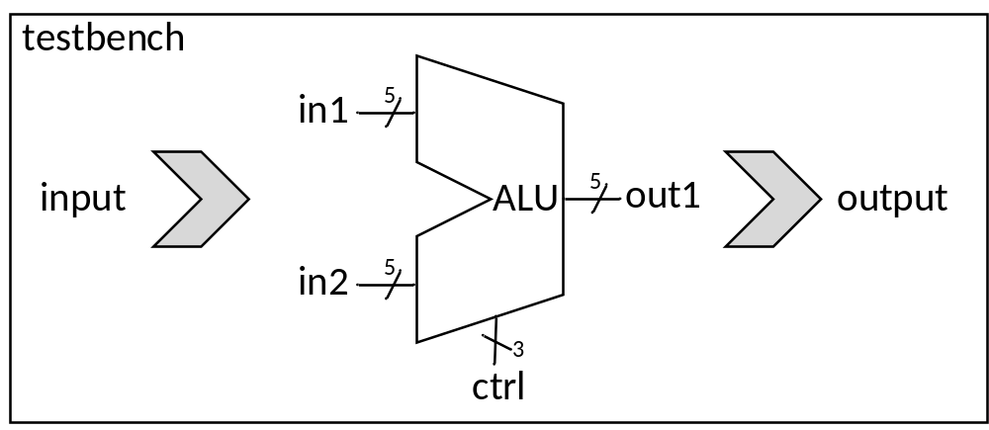
Esempio di circuito 16
Vogliamo specificare in VHDL un testbench per l’esempio 8 (utilizziamo il valore di default per il parametro N)
Il testbench è un banco di prova da usare durante una simulazione come ambiente che genera gli stimoli per il circuito e raccoglie/analizza gli output
Notes:
Il VHDL può esser utilizzato anche per realizzare i testbench, cioè il banco di prova da usare durante una simulazione. il testbench genera le forme d’onda da imporre agli ingressi del circuito in esame e raccoglie e analizza i valori forniti in uscita dal circuito.
Nel prossimo esempio mostriamo come realizzare un testbench per l’unità aritmetico-logica che abbiamo realizzato in precedenza.

Slide 136
Entity del testbench
La entity del circuito di esempio 16:
library IEEE;
use IEEE.STD_LOGIC_1164.ALL;
use IEEE.STD_LOGIC_TEXTIO.ALL;
use STD.TEXTIO.ALL;
ENTITY esempio16 IS
END esempio16;
Notes:
Vi mostro qui la entity del testbench

Slide 137
Entity del testbench
La entity del circuito di esempio 16:
library IEEE;
use IEEE.STD_LOGIC_1164.ALL;
use IEEE.STD_LOGIC_TEXTIO.ALL;
use STD.TEXTIO.ALL;
ENTITY esempio16 IS
END esempio16;
Nel testbench possiamo utilizzare altri tipi di dato non sintetizzabili (file, string, …)
La entity non contiene alcuna porta
Notes:
Possiamo notare nel codice la dichiarazione di utilizzo di librerie non utilizzate in precedenza che includono una serie di tipi di dato come i file e le stringhe che possono esser molto utili durante la realizzazione del testbench per esempio per caricare dal disco rigido la descrizione delle forme d’onda o per mostrare a video messaggi di testo. Ovviamente questi tipi di dato possono essere utilizzati soltanto in fase di simulazione e non possono esser sintetizzati.
In seguito vediamo come la entity non contiene alcuna porta. Infatti il testbench è un ambiente di prova autocontenuto

Slide 138
Architecture del testbench
La architecture del circuito di esempio 16:
ARCHITECTURE testbench_arch OF esempio16 IS
COMPONENT esempio8
generic (
N : integer := 5
);
port(
in1, in2: in std_logic_vector(N-1 downto 0);
ctrl: in std_logic_vector(2 downto 0);
out1: out std_logic_vector(N-1 downto 0)
);
END COMPONENT;
SIGNAL in1 : std_logic_vector (4 DownTo 0) := "00000";
SIGNAL in2 : std_logic_vector (4 DownTo 0) := "00000";
SIGNAL ctrl : std_logic_vector (2 DownTo 0) := "000";
SIGNAL out1 : std_logic_vector (4 DownTo 0) := "00000";
--...
Notes:
Ed ecco la architecture

Slide 139
Architecture del testbench
Componente da testare
La architecture del circuito di esempio 16:
ARCHITECTURE testbench_arch OF esempio16 IS
COMPONENT esempio8
generic (
N : integer := 5
);
port(
in1, in2: in std_logic_vector(N-1 downto 0);
ctrl: in std_logic_vector(2 downto 0);
out1: out std_logic_vector(N-1 downto 0)
);
END COMPONENT;
SIGNAL in1 : std_logic_vector (4 DownTo 0) := "00000";
SIGNAL in2 : std_logic_vector (4 DownTo 0) := "00000";
SIGNAL ctrl : std_logic_vector (2 DownTo 0) := "000";
SIGNAL out1 : std_logic_vector (4 DownTo 0) := "00000";
--...
Segnali da connettere alle porte dell’istanza
Notes:
Dichiariamo il componente da testare e poi una serie di segnali, da connettere a ciascuna porta del componente che verrà istanziato dopo il begin

Slide 140
Architecture del testbench
La architecture del circuito di esempio 16:
ARCHITECTURE testbench_arch OF esempio16 IS
COMPONENT esempio8
generic (
N : integer := 5
);
port(
in1, in2: in std_logic_vector(N-1 downto 0);
ctrl: in std_logic_vector(2 downto 0);
out1: out std_logic_vector(N-1 downto 0)
);
END COMPONENT;
SIGNAL in1 : std_logic_vector (4 DownTo 0) := "00000";
SIGNAL in2 : std_logic_vector (4 DownTo 0) := "00000";
SIGNAL ctrl : std_logic_vector (2 DownTo 0) := "000";
SIGNAL out1 : std_logic_vector (4 DownTo 0) := "00000";
--...
Inizializzazione dei segnali.
Funziona soltanto in simulazione!
Notes:
Una novità è che i segnali vengono inizializzati. L’inizializzazione, ignorata in fase di sintesi, ci permette di specificare il valore che ciascun segnale deve assumere all’inizio della simulazione

Slide 141
Architecture del testbench
La architecture del circuito di esempio 16 (seconda parte):
--...
BEGIN
UUT : esempio8
PORT MAP (
in1 => in1,
in2 => in2,
ctrl => ctrl,
out1 => out1
);
--...
Notes:
In seguito viene la parola chiave begin

Slide 142
Architecture del testbench
La architecture del circuito di esempio 16 (seconda parte):
--...
BEGIN
UUT : esempio8
PORT MAP (
in1 => in1,
in2 => in2,
ctrl => ctrl,
out1 => out1
);
--...
Istanziazione del componente da testare
Connessione dei segnali che verranno stimolati e letti
Notes:
dopo la quale istanziamo il componente da testare e connettiamo ciascuno dei segnali precedentemente dichiarati alla corrispondente porta dell’istanza

Slide 143
Architecture del testbench
La architecture del circuito di esempio 16 (terza parte):
--...
PROCESS
BEGIN
WAIT FOR 100 ns;
-- ------------- Current Time: 100ns
in1 <= "00001";
in2 <= "00100";
ctrl <= "001";
WAIT FOR 200 ns;
-- ------------- Current Time: 300ns
ctrl <= "010";
WAIT FOR 200 ns;
-- ------------- Current Time: 500ns
ctrl <= "011";
WAIT FOR 1500 ns;
-- ------------- Current Time: 2000ns
ASSERT(FALSE) REPORT "Simulation OK." SEVERITY FAILURE;
END PROCESS;
END testbench_arch;
Notes:
Ecco l'ultima parte della architecture

Slide 144
Architecture del testbench
La architecture del circuito di esempio 16 (terza parte):
--...
PROCESS
BEGIN
WAIT FOR 100 ns;
-- ------------- Current Time: 100ns
in1 <= "00001";
in2 <= "00100";
ctrl <= "001";
WAIT FOR 200 ns;
-- ------------- Current Time: 300ns
ctrl <= "010";
WAIT FOR 200 ns;
-- ------------- Current Time: 500ns
ctrl <= "011";
WAIT FOR 1500 ns;
-- ------------- Current Time: 2000ns
ASSERT(FALSE) REPORT "Simulation OK." SEVERITY FAILURE;
END PROCESS;
END testbench_arch;
Si utilizza un processo per specificare le forme d’onda da imporre come stimoli in ingresso al componente da testare
Notes:
in cui viene realizzato un processo che genera le forme d’onda da imporre sugli ingressi del circuito in esame

Slide 145
Architecture del testbench
La architecture del circuito di esempio 16 (terza parte):
--...
PROCESS
BEGIN
WAIT FOR 100 ns;
-- ------------- Current Time: 100ns
in1 <= "00001";
in2 <= "00100";
ctrl <= "001";
WAIT FOR 200 ns;
-- ------------- Current Time: 300ns
ctrl <= "010";
WAIT FOR 200 ns;
-- ------------- Current Time: 500ns
ctrl <= "011";
WAIT FOR 1500 ns;
-- ------------- Current Time: 2000ns
ASSERT(FALSE) REPORT "Simulation OK." SEVERITY FAILURE;
END PROCESS;
END testbench_arch;
Nessuna lista di sensibilità
Il processo è avviato una volta a tempo 0 (e una volta terminato immediatamente riavviato)
Notes:
Una cosa che noterete è che il processo non indica alcuna sensitivity list. Questo vuol dire che il processo è risvegliato una volta all’inizio della simulazione e poi riavviato immediatamente una volta che questo termina

Slide 146
Architecture del testbench
La architecture del circuito di esempio 16 (terza parte):
--...
PROCESS
BEGIN
WAIT FOR 100 ns;
-- ------------- Current Time: 100ns
in1 <= "00001";
in2 <= "00100";
ctrl <= "001";
WAIT FOR 200 ns;
-- ------------- Current Time: 300ns
ctrl <= "010";
WAIT FOR 200 ns;
-- ------------- Current Time: 500ns
ctrl <= "011";
WAIT FOR 1500 ns;
-- ------------- Current Time: 2000ns
ASSERT(FALSE) REPORT "Simulation OK." SEVERITY FAILURE;
END PROCESS;
END testbench_arch;
I segnali di ingresso vengono forzati ad assumere un dato valore
L’istruzione wait forza l’aggiornamento dei segnali scritti e sospende il processo per un intervallo di tempo specificato
Notes:
Le forma d’onda da presentare sugli ingressi del circuito vengono generate imponendo un valore ai segnali e chiamando l’istruzione wait. Tale istruzione forza l’aggiornamento dei segnali (come succede quando termina il processo) e sospende l’esecuzione del processo per un determinato periodo di tempo.
Quindi in questo caso all’avvio della simulazione tutti i segnali assumono il valore dell’inizializzazione (tutti zeri), il processo avviato a tempo zero è sospeso per 100 ns, in quell’istante ad in1 viene assegnato il valore 1, ad in2 il valore 100 e a ctrl il valore 1, valori che vengono mantenuti per 300 ns. in tale istante di tempo soltanto ctrl viene modificato assegnandogli il valore 10, mentre il resto dei segnali rimane invariato. Come noterete in questo modo stiamo costruendo delle forme d’onda che vengono presentate agli ingressi del circuito in esame che di conseguenza reagirà presentando in uscita su out1 i risultati corrispondenti in base alla funzionalità svolta.

Slide 147
Architecture del testbench
La architecture del circuito di esempio 16 (terza parte):
--...
PROCESS
BEGIN
WAIT FOR 100 ns;
-- ------------- Current Time: 100ns
in1 <= "00001";
in2 <= "00100";
ctrl <= "001";
WAIT FOR 200 ns;
-- ------------- Current Time: 300ns
ctrl <= "010";
WAIT FOR 200 ns;
-- ------------- Current Time: 500ns
ctrl <= "011";
WAIT FOR 1500 ns;
-- ------------- Current Time: 2000ns
ASSERT(FALSE) REPORT "Simulation OK." SEVERITY FAILURE;
END PROCESS;
END testbench_arch;
Ferma la simulazione
Notes:
la terminazione della simulazione viene forzata alla fine del processo mediante l’istruzione assert(false) che stampa nella console del simulatore il messaggio «simulation ok»

Slide 148
Architecture del testbench
La architecture del circuito di esempio 16 (terza parte):
--...
PROCESS
BEGIN
WAIT FOR 100 ns;
-- ------------- Current Time: 100ns
in1 <= "00001";
in2 <= "00100";
ctrl <= "001";
WAIT FOR 200 ns;
-- ------------- Current Time: 300ns
ctrl <= "010";
WAIT FOR 200 ns;
-- ------------- Current Time: 500ns
ctrl <= "011";
WAIT FOR 1500 ns;
-- ------------- Current Time: 2000ns
ASSERT(FALSE) REPORT "Simulation OK." SEVERITY FAILURE;
END PROCESS;
END testbench_arch;
In questo testbench non vengono collezionati gli output
Si usa direttamente il simulatore per disegnare le forme d’onda
Notes:
Il testbench qui presentato si occupa soltanto di generare le forme d’onda in ingresso. In tale caso utilizziamo il simulatore per visualizzare le forme d’onda in uscita ed eseguire un’ispezione visiva

Slide 149
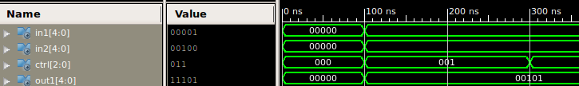
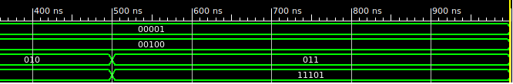
Esecuzione del testbench
Output a video del simulatore:
…
…
Notes:
Eccovi l’output a video del simulatore. Nel frammento di screenshot si vedono sia le forme d'onda in ingresso che abbiamo generato con il processo appena descritto sia la risultante forma d’onda in uscita su out1

Slide 150
Architecture del testbench
La architecture del circuito di esempio 16 (terza parte):
--...
PROCESS
BEGIN
WAIT FOR 100 ns;
-- ------------- Current Time: 100ns
in1 <= "00001";
in2 <= "00100";
ctrl <= "001";
WAIT FOR 200 ns;
-- ------------- Current Time: 300ns
ctrl <= "010";
WAIT FOR 200 ns;
-- ------------- Current Time: 500ns
ctrl <= "011";
WAIT FOR 1500 ns;
-- ------------- Current Time: 2000ns
ASSERT(FALSE) REPORT "Simulation OK." SEVERITY FAILURE;
END PROCESS;
END testbench_arch;
ATTENZIONE: questa descrizione non può essere sintetizzata ma solo simulata!
Notes:
il testbench è soltanto simulabile e non può esser sintetizzato. Infatti non possiamo sintetizzare le istruzioni di wait che ci permettono di sospendere la simulazione per un determinato periodo di tempo o di stampa a video del messaggio a fine simulazione

Slide 151
Architecture del testbench
Implementazione alternativa con lettura ed analisi automatizzata dei risultati nella architecture del circuito di esempio 16:
--...
PROCESS
BEGIN
WAIT FOR 100 ns;
-- ------------- Current Time: 100ns
in1 <= "00001";
in2 <= "00100";
ctrl <= "001";
WAIT FOR 0 ns;
-- ------------- Current Time: 100ns
ASSERT (out1="00101") REPORT "Simulation Failure." SEVERITY FAILURE;
WAIT FOR 200 ns;
--...
END PROCESS;
Notes:
Il testbench può esser specificato per eseguire anche un’analisi automatizzata della correttezza delle uscite del circuito in esame.

Slide 152
Architecture del testbench
Implementazione alternativa con lettura ed analisi automatizzata dei risultati nella architecture del circuito di esempio 16:
Il processo è sospeso per permettere l’aggiornamento dei segnali
  La simulazione è sospesa per 0 secondi perché il componente testato
  non presenta ritardi nella generazione degli output
--...
PROCESS
BEGIN
WAIT FOR 100 ns;
-- ------------- Current Time: 100ns
in1 <= "00001";
in2 <= "00100";
ctrl <= "001";
WAIT FOR 0 ns;
-- ------------- Current Time: 100ns
ASSERT (out1="00101") REPORT "Simulation Failure." SEVERITY FAILURE;
WAIT FOR 200 ns;
--...
END PROCESS;
Notes:
nel nostro esempio, dopo aver specificato i valori per gli ingressi del circuito possiamo utilizzare un’istruzione wait for 0 ns per forzare l’aggiornamento dei segnali modificati, in modo tale che il componente da testare reagisca. non facciamo avanzare il tempo perché il circuito in esame è combinatorio e quindi presenta immediatamente in uscita gli output corrispondenti ai valori imposti in ingresso. Infatti si ricordi che la specifica funzionale in vhdl non descrive i ritardi; questi verranno introdotti ed analizzati nelle fasi successive di progetto mediante gli strumenti di sintesi.

Slide 153
Architecture del testbench
Implementazione alternativa con lettura ed analisi automatizzata dei risultati nella architecture del circuito di esempio 16:
Lettura ed analisi dei risultati
La assert blocca l’esecuzione nel caso di valore differente da quello atteso
--...
PROCESS
BEGIN
WAIT FOR 100 ns;
-- ------------- Current Time: 100ns
in1 <= "00001";
in2 <= "00100";
ctrl <= "001";
WAIT FOR 0 ns;
-- ------------- Current Time: 100ns
ASSERT (out1="00101") REPORT "Simulation Failure." SEVERITY FAILURE;
WAIT FOR 200 ns;
--...
END PROCESS;
Notes:
Possiamo quindi utilizzare l’istruzione assert per controllare l’esattezza del valore generato sulla porta di uscita del componente confrontandolo con il valore atteso ed in caso di differenza bloccare la simulazione

Slide 154
Architecture del testbench
Implementazione alternativa con lettura ed analisi automatizzata dei risultati nella architecture del circuito di esempio 16:
I dati di input possono anche essere letti da file ed i risultati scritti su file
--...
PROCESS
BEGIN
WAIT FOR 100 ns;
-- ------------- Current Time: 100ns
in1 <= "00001";
in2 <= "00100";
ctrl <= "001";
WAIT FOR 0 ns;
-- ------------- Current Time: 100ns
ASSERT (out1="00101") REPORT "Simulation Failure." SEVERITY FAILURE;
WAIT FOR 200 ns;
--...
END PROCESS;
Notes:
Infine possiamo anche render più sistematica la generazione delle forme d’onda caricando i valori da un file di testo salvato sul nostro computer. non mostriamo per brevità il codice di questo caso

Slide 155
Esempio di circuito 17
Vogliamo specificare in VHDL un testbench per la macchina sequenziale dell’esempio 15
 | 0 | 1 | U
S0 | S1 | S0 | 0
S1 | S2 | S0 | 0
S2 | S2 | S3 | 0
s3 | S1 | S0 | 1
Input
Output
Notes:
Consideriamo un secondo esempio in cui specifichiamo un testbench per la macchina a stati realizzata in precedenza

Slide 156
Entity del testbench
La entity del circuito di esempio 17:
library IEEE;
use IEEE.STD_LOGIC_1164.ALL;
use IEEE.STD_LOGIC_TEXTIO.ALL;
use STD.TEXTIO.ALL;
ENTITY esempio17 IS
END esempio17;
Notes:
Eccovi la entity che non presenta novità rispetto a quanto già raccontato

Slide 157
Architecture del testbench
La architecture del circuito di esempio 17:
ARCHITECTURE testbench_arch OF esempio17 IS
COMPONENT esempio15 is
port(
i: in std_logic;
clk: in std_logic;
rst: in std_logic;
o: out std_logic
);
END COMPONENT;
CONSTANT clk_period : time := 10 ns;
SIGNAL clk : std_logic := '0';
SIGNAL rst : std_logic := '1';
SIGNAL i : std_logic := '0';
SIGNAL o : std_logic := '0';
--...
Notes:
Ed eccovi la prima parte della architecture

Slide 158
Architecture del testbench
La architecture del circuito di esempio 17:
ARCHITECTURE testbench_arch OF esempio17 IS
COMPONENT esempio15 is
port(
i: in std_logic;
clk: in std_logic;
rst: in std_logic;
o: out std_logic
);
END COMPONENT;
CONSTANT clk_period : time := 10 ns;
SIGNAL clk : std_logic := '0';
SIGNAL rst : std_logic := '1';
SIGNAL i : std_logic := '0';
SIGNAL o : std_logic := '0';
--...
Costante che rappresenta il periodo di clock
Notes:
L’unico aspetto degno di nota è la dichiarazione della costante che indica il periodo del clock. Infatti essendo la specifica in esame quella di un circuito sequenziale sincrono, dovremo generare anche l’onda quadra del clock in ingresso al circuito.

Slide 159
Architecture del testbench
La architecture del circuito di esempio 17 (seconda parte):
--...
BEGIN
es15: esempio15
PORT MAP(i, clk, rst, o);
clk_process: PROCESS
BEGIN
clk <= '0';
WAIT FOR clk_period/2;
clk <= '1';
WAIT FOR clk_period/2;
END PROCESS;
--...
Notes:
Mostro qui dopo la parola chiave begin e l’istanziazione del circuito in esame il processo che genera il segnale di clock

Slide 160
Architecture del testbench
La architecture del circuito di esempio 17 (seconda parte):
--...
BEGIN
es15: esempio15
PORT MAP(i, clk, rst, o);
clk_process: PROCESS
BEGIN
clk <= '0';
WAIT FOR clk_period/2;
clk <= '1';
WAIT FOR clk_period/2;
END PROCESS;
--...
Generazione dell’onda quadra di clock
Il processo una volta terminato viene immediatamente riavviato
Notes:
Tale processo impone sul segnale di clock per metà ciclo il valore 0 e per metà ciclo il valore 1. ogni volta che termina, il processo è immediatamente riavviato. In questo modo continua all’infinito ad alternare 0 e 1 sul segnale generando quindi l’onda quadra.

Slide 161
Architecture del testbench
La architecture del circuito di esempio 17 (terza parte):
--...
stimula_process: PROCESS
BEGIN
WAIT FOR clk_period;
rst <= '0';
i <= '0';
WAIT FOR clk_period;
i <= '0';
WAIT FOR clk_period;
i <= '0';
WAIT FOR clk_period;
i <= '1';
WAIT FOR clk_period;
i <= '0';
WAIT FOR clk_period;
i <= '1';
WAIT FOR clk_period;
i <= '1';
WAIT FOR clk_period;
ASSERT(FALSE) REPORT "Simulation OK." SEVERITY FAILURE;
END PROCESS;
END testbench_arch;
Notes:
Un secondo processo è poi utilizzato per descrivere le forme d’onda di ingresso seguendo lo stesso approccio prima mostrato. Questo completa la specifica del testbench

